Slide 1

Сводный доклад о результатах мониторинга эффективности деятельности органов местного самоуправления городских округов и муниципальных районов Смоленской области за 2022 год

Slide 2
Общая информация о городских округах и муниципальных районах СМОЛЕНСКОЙ ОБЛАСТИ
Наименование муниципального района | Среднегодовая численность постоянного населения в отчетном году, тыс. чел. | Административный центр муниципального района | Информация о размещении доклада главы в сети «Интернет» (адрес официального сайта муниципального образования)*
Велижский район | 9,134 | г. Велиж | https://velizh.admin-smolensk.ru
Вяземский район | 71,057 | г. Вязьма | https://vyazma.admin-smolensk.ru/
Гагаринский район | 40,696 | г. Гагарин | https://гагаринадмин67.рф
Глинковский район | 3,501 | с. Глинка | https://glinka.admin-smolensk.ru/deyatelnost/
Демидовский район | 10,888 | г. Демидов | http://demidov.admin-smolensk.ru
Дорогобужский район | 24,304 | г. Дорогобуж | http://dorogobyzh.admin-smolensk.ru
Духовщинский район | 14,084 | г. Духовщина | http://duhov.admin-smolensk.ru
Ельнинский район | 11,304 | г. Ельня | http://elnya-admin.admin-smolensk.ru
Ершичский район | 5,251 | с. Ершичи | http://ershichadm.admin-smolensk.ru
Кардымовский район | 10,791 | пгт. Кардымово | http://econ.kardymovo.ru
Краснинский район | 10,584 | пгт. Красный | http://krasniy.admin-smolensk.ru
Монастырщинский район | 8,034 | пгт. Монастырщина | http://monast.admin-smolensk.ru
Новодугинский район | 7,36 | пгт. Новодугино | http://novodugino.admin-smolensk.ru
Починковский район | 24,771 | г. Починок | https://pochinok.admin-smolensk.ru

Slide 3
Наименование муниципального района | Среднегодовая численность постоянного населения в отчетном году, тыс. чел. | Административный центр муниципального района | Информация о размещении доклада главы в сети «Интернет» (адрес официального сайта муниципального образования)*
Рославльский район | 61,487 | г. Рославль | http://www.roslavl.ru
Руднянский район | 21,03 | г. Рудня | http://рудня.рф
Сафоновский район | 50,881 | г. Сафоново | http://safonovo-admin.ru
Смоленский район | 60,558 | г. Смоленск | http://smol-ray.ru
Сычевский район | 12,154 | г. Сычевка | https://sychevka.admin-smolensk.ru
Темкинский район | 4,296 | с. Темкино | http://temkino.admin-smolensk.ru
Угранский район | 6,773 | пгт. Угра | https://ugra.admin-smolensk.ru/
Хиславичский район | 6,605 | пгт. Хиславичи | http://hislav.admin-smolensk.ru
Холм-Жирковский район | 8,057 | пгт. Холм-Жирки | http://holm.admin-smolensk.ru
Шумячский район | 8,329 | пгт. Шумячи | http://shumichi.admin-smolensk.ru
Ярцевский район | 47,73 | г. Ярцево | http://yarcevo.admin-smolensk.ru
Наименование городского округа | Среднегодовая численность постоянного населения в отчетном году, тыс. чел. | Информация о размещении доклада главы в сети «Интернет» (адрес официального сайта муниципального образования)*
г. Смоленск | 315,2 | http://www.smoladmin.ru
г. Десногорск | 25,138 | http://desnogorsk.admin-smolensk.ru

Slide 4
СОДЕРЖАНИЕ
I. РЕЗУЛЬТАТЫ МОНИТОРИНГА ЭФФЕКТИВНОСТИ ДЕЯТЕЛЬНОСТИ ОРГАНОВ МЕСТНОГО САМОУПРАВЛЕНИЯ ГОРОДСКИХ ОКРУГОВ И МУНИЦИПАЛЬНЫХ РАЙОНОВ
1) экономическое развитие;
2) дошкольное образование;
3) общее и дополнительное образование;
4) культура;
5) физическая культура и спорт;
6) жилищное строительство и обеспечение граждан жильем;
7) жилищно-коммунальное хозяйство;
8) организация муниципального управления;
9) энергосбережение и повышение энергетической эффективности;
10) ПРОВЕДЕНИЕ НЕЗАВИСИМОЙ ОЦЕНКИ КАЧЕСТВА УСЛОВИЙ ОКАЗАНИЯ УСЛУГ ОРГАНИЗАЦИЯМИ В СФЕРАХ КУЛЬТУРЫ, ОХРАНЫ ЗДОРОВЬЯ, ОБРАЗОВАНИЯ И СОЦИАЛЬНОГО ОБСЛУЖИВАНИЯ.
II. ИТОГИ СОЦИОЛОГИЧЕСКИХ ОПРОСОВ НАСЕЛЕНИЯ
III. РЕЗУЛЬТАТЫ ОЦЕНКИ ЭФФЕКТИВНОСТИ ДЕЯТЕЛЬНОСТИ ОРГАНОВ МЕСТНОГО САМОУПРАВЛЕНИЯ ГОРОДСКИХ ОКРУГОВ И МУНИЦИПАЛЬНЫХ РАЙОНОВ

Slide 5
ВВЕДЕНИЕ
Нормативно-правовые акты Смоленской области, регламентирующие работу по оценке эффективности деятельности органов местного самоуправления:
1. Постановление Администрации Смоленской области от 18 апреля 2014 г. № 276 «Об оценке эффективности деятельности органов местного самоуправления городских округов и муниципальных районов» (в редакции постановлений Администрации Смоленской области от 17.04.2015 № 224, от 17.02.2017 № 62, от 12.04.2019 № 201);
2. Закон Смоленской области от 29.09.2009 № 90-з «О предоставлении межбюджетных трансфертов из областного бюджета бюджетам муниципальных образований Смоленской области - победителей и призеров ежегодного областного конкурса на лучшее муниципальное образование Смоленской области» (в редакции закона Смоленской области от 30.11.2011 № 121-з);
Сводный доклад подготовлен Департаментом экономического развития Смоленской области на основе докладов глав муниципальных образований Смоленской области о достигнутых значениях показателей для оценки эффективности деятельности органов местного самоуправления городских округов и муниципальных районов при участии органов исполнительной власти Смоленской области.
В целях обеспечения равных условий оценки муниципальные образования были разделены на три группы в зависимости от уровня социально-экономического развития, бюджетной обеспеченности, доходности, обеспеченности природными и трудовыми ресурсами, численности населения.
Оценка эффективности деятельности органов местного самоуправления городских округов и муниципальных районов в 2022 году проведена по достигнутому уровню и динамике показателей социально-экономического развития.
Подготовка Сводного доклада осуществлялась с использованием автоматизированной информационной системы ежегодного мониторинга показателей эффективности деятельности ОМС городских округов, муниципальных районов Смоленской области.

Slide 6
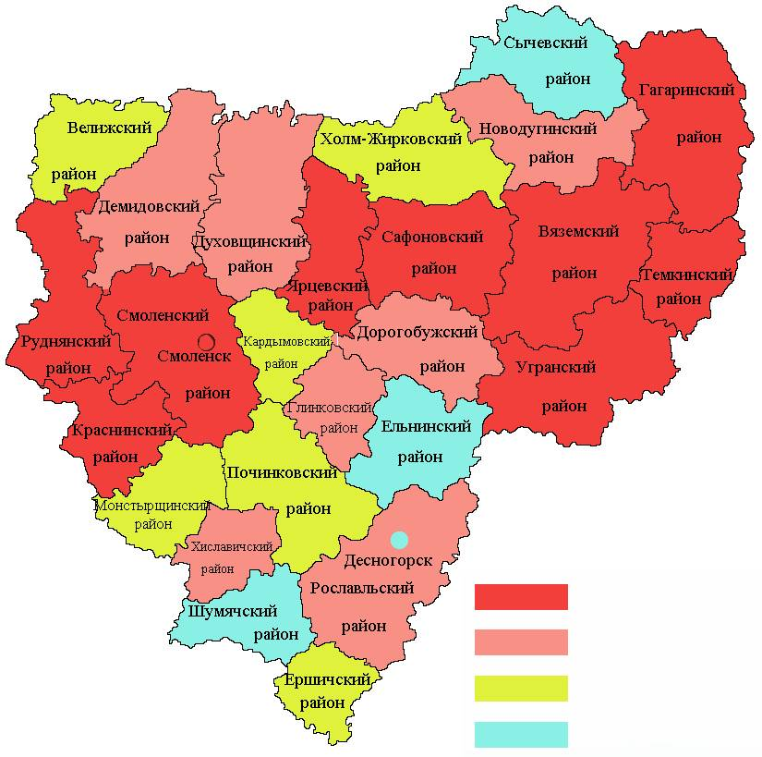
I. РЕЗУЛЬТАТЫ МОНИТОРИНГА ЭФФЕКТИВНОСТИ ДЕЯТЕЛЬНОСТИ ОРГАНОВ МЕСТНОГО САМОУПРАВЛЕНИЯ ГОРОДСКИХ ОКРУГОВ И МУНИЦИПАЛЬНЫХ РАЙОНОВ
1) экономическое развитие;
Число субъектов малого и среднего предпринимательства в расчете на 10 тыс. человек населения
В 2022 году в целом по области количество субъектов малого и среднего предпринимательства, включая индивидуальных предпринимателей, составило 446,8 единиц на 10 тыс. человек населения (в 2021 году – 420 ед. на 10 тыс. человек).
Рост произошел в 20 муниципалитетах. Наибольший в Темкинском и Глинковском районах (с 234 до 314 единиц и с 223 до 271 единиц на 10 тыс. человек соответственно). Снижение количества СМСП в 2022 году отмечено в 7 муниципалитетах, наибольшее в Монастырщинском районе (на 10,7%).
Лидером по числу СМСП - является город Смоленск, 645 единиц на 10 тыс. человек. Кроме него большое количество СМСП работает в Руднянском (401), Смоленском (396 единицы), Угранском (390), Краснинском (376) и Ярцевском (372) районах. Наименьшее число СМСП - менее 200 СМСП на 10 тыс. населения – отмечено в муниципалитетах: Шумячском (187) и Сычевском (195) районах.
от 300 и выше
от 250 до 299
от 230 до 249
менее 229

Slide 7
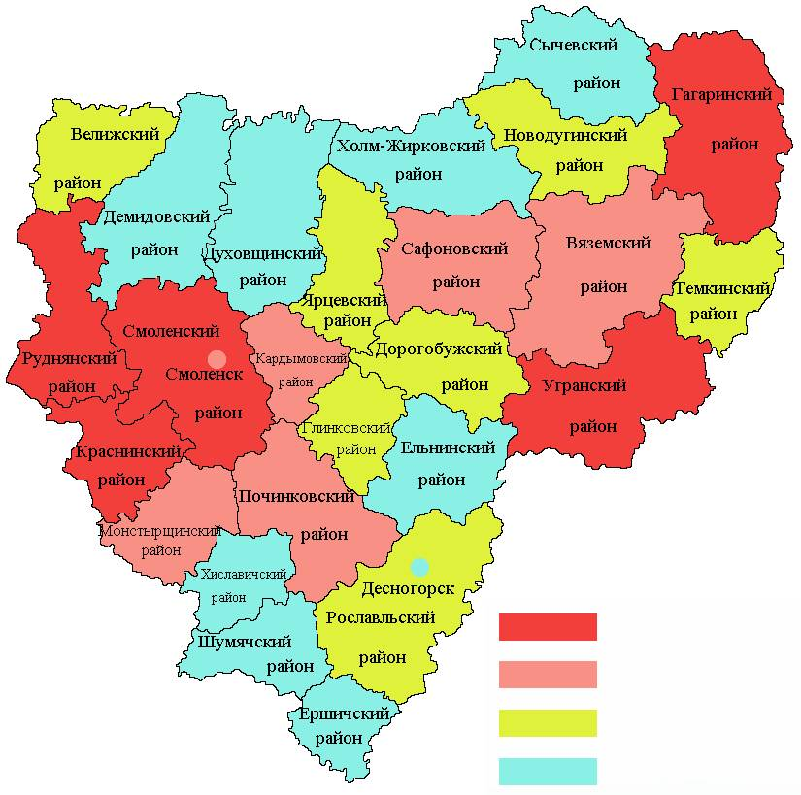
Доля среднесписочной численности работников (без внешних совместителей) малых и средних предприятий в среднесписочной численности всех предприятий и организаций
Доля среднесписочной численности работников колеблется от 7,1% в Сычевском муниципальном районе до 39,8% в Смоленском муниципальном районе. Показатель зависит от сложившейся экономической структуры производств и особенностей осуществления предпринимательской деятельности в каждом районе.
Доля среднесписочной численности работников малых и средних предприятий в среднесписочной численности работников увеличилась в 18 муниципалитетах, наибольший рост (на 2,5 процентных пункта) в городе Десногорске, Холм-Жирковском (на 0,7 п.п.) и Дорогобужском (на 0,65 п.п.) муниципальных районах. На уровне предыдущего года доля среднесписочной численности работников малых и средних предприятий в 2022 году сохранилась в городе Смоленске, Сафоновском, Ярцевском, Демидовском, Духовщинском, Кардымовском, Краснинском, Сычевском и Новодугинском районах.
Снижение доли среднесписочной численности работников (без внешних совместителей) МСП в среднесписочной численности всех предприятий и организаций в 2022 году не зафиксировано ни в одном муниципальном образовании.
от 34,0% и более
от 27,3% до 33,9%
от 19,0% до 27,2%
менее 18,9%

Slide 8
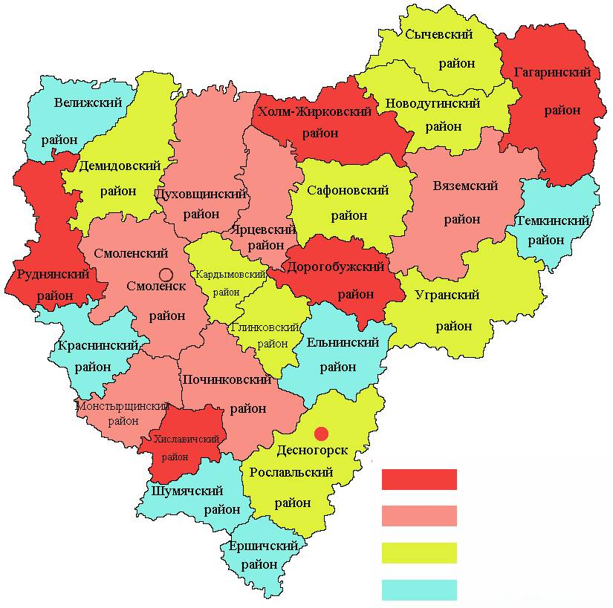
Объем инвестиций в основной капитал (за исключением бюджетных средств) в расчете на 1 жителя (рублей)
Наибольшее значение показателя «Объем инвестиций в основной капитал (за исключением бюджетных средств) в расчете на 1 человека» отмечено в городе Десногорске (204,0 тыс.руб.), основной объем инвестиций по городу приходится на Смоленскую АЭС.
Наименьшее значение показателя – в Велижском (632 руб.) и в Ельнинском (1 564 руб.) районах.
В 2022 году по сравнению с 2021 годом объем инвестиций в основной капитал в расчете на 1 жителя увеличился в 13 муниципальных образованиях Смоленской области.
Лидерами по темпу роста данного показателя являются Демидовский – рост более чем в 6 раз (с 1,6 до 9,8 тыс. руб.), Холм-Жирковский – рост в 2,5 раза (с 13,9 до 34,3 тыс. руб.) и Ельнинский – рост в 2,3 раз (с 0,7 до 1,6 тыс. руб.) муниципальные районы.
В 2022 году наибольшее снижение объемов инвестиций в основной капитал в расчете на 1 жителя отмечено в Смоленском районе (в 6,2 раз с 195,3 до 31,5 тыс. руб.). Значительное сокращение связано со снижением инвестиций в сферу транспортировки грузов и приобретения в лизинг автотранспортных средств транспортными компаниями.
более 34 тыс.
от 23 тыс. до 33 тыс.
от 9 тыс. до 22 тыс.
менее 8 тыс.

Slide 9
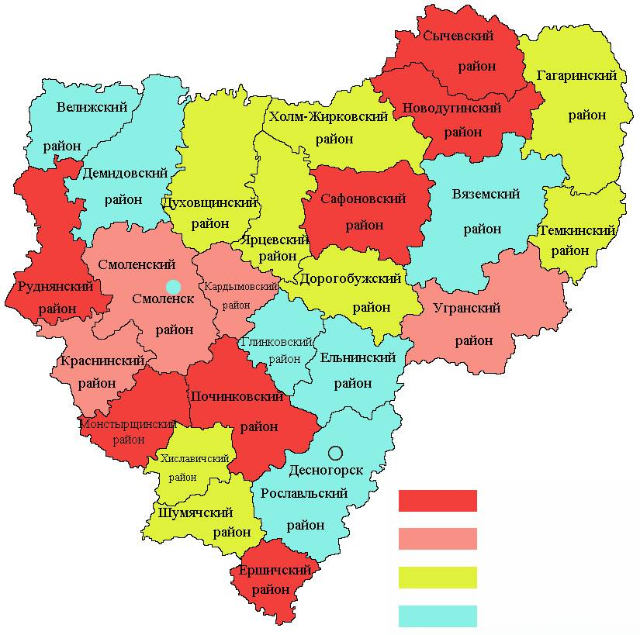
Доля площади земельных участков, являющихся объектами налогообложения земельным налогом, в общей площади территории городского округа (муниципального района)
В 2022 году наибольшая доля площадей земельных участков, являющихся объектами налогообложения земельным налогом, в общей площади территории городского округа (муниципального района) приходится на Сычевский (93%), Починковский (86,2%) и Сафоновский (85,9%) районы.
Наименьшая доля приходится на Велижский (21,4%), Глинковский (24,5%) и Вяземский (30%) муниципальные районы. В г. Десногорске земельные участки, являющиеся объектом налогообложения земельным налогом отсутствуют.
Лидерами по темпу роста данного показателя являются Холм-Жирковский муниципальный район – рост на 3,4 п.п. (с 60,1 до 63,5%), Новодугинский район – рост на 2,6 п.п. (с 81,3 до 83,9%).
от 83% и более
от 65% до 82%
от 47% до 64%
менее 46%

Slide 10
Доля прибыльных сельскохозяйственных организаций в общем их числе
Доля прибыльных крупных и средних сельскохозяйственных организаций в 2022 году в целом по области составила 85% (2021 г. – 73%).
В 2022 году в 5 муниципальных районах все крупные и средние сельскохозяйственные организации являлись прибыльными (в 2021 году в 4 муниципальных районах прибыльными являлись все крупные и средние сельскохозяйственные организации). Выше среднеобластного уровня данный показатель сложился в 6 муниципальных районах области.
Наименьшее число прибыльных крупных и средних сельскохозяйственных организаций в общем их количестве отмечается в Темкинском районе (20%).
В 2022 году доля прибыльных крупных и средних сельскохозяйственных организаций увеличилась в 11 муниципальных районах области (максимальный рост на 100 п.п. отмечен в Духовщинском районе), в 6 – снизилась (максимальное снижение зафиксировано в Дорогобужском районе на 40 п.п.). В 10 районах области доля прибыльных крупных и средних сельскохозяйственных организаций осталась на уровне 2021 года.
В среднем доля прибыльных организаций
по Смоленской области

Slide 11
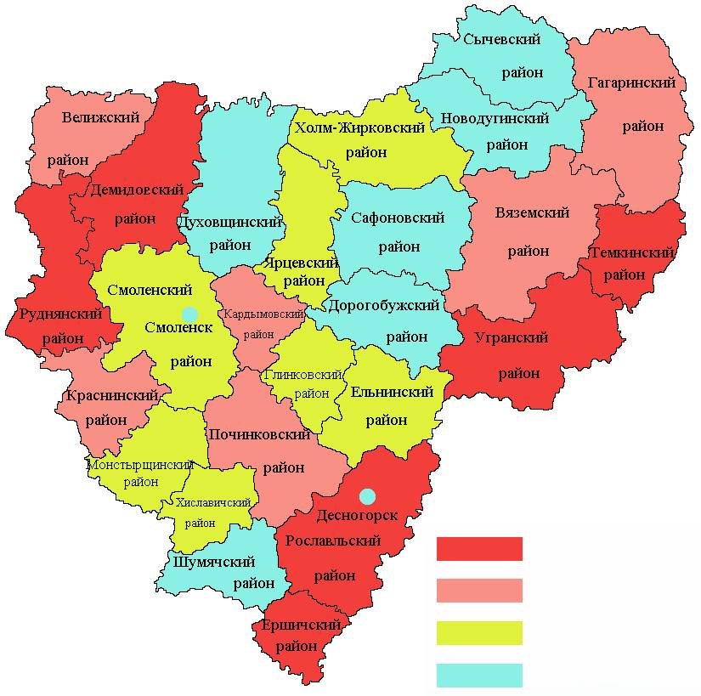
Доля протяженности автомобильных дорог общего пользования местного значения, не отвечающих нормативным требованиям
В 2022 году доля протяженности автомобильных дорог общего пользования местного значения, не отвечающих нормативным требованиям по муниципальным образованиям варьировалась от 10,5% (Сафоновский район) до 94% (Демидовский район).
В 3 муниципалитетах (в Сафоновском, Смоленском и Демидовском) показатель остается на уровне прошлого года. Снижение (положительная динамика) доли протяженности данных дорог отмечено в 20 муниципалитетах. Наибольшее снижение показателя отмечено в Краснинском районе (на 6,9 п.п.). Рост показателя наблюдался в 4 муниципальных образованиях, максимальный рост в Кардымовском районе - на 6,9 п.п.
Удовлетворенность населения качеством автомобильных дорог в среднем по муниципалитетам варьировалась от 53% (в Починковском и Хиславичском районах) до 79% (в Монастырщинском районе). В то же время в ряде районов с высокой долей дорог, не отвечающих нормативным требованиям (Демидовский и Угранский районы), отмечается высокий уровень удовлетворённости качеством автомобильных дорог (в Демидовском районе – до 60%, а в Угранском районе – около 67%).
В городе Смоленске с низкой долей дорог, не отвечающих нормативным требованиям (22%) отмечается низкий уровень удовлетворенности (55%).
75% и более
от 60% до 74%
от 38% до 59%
37% и менее

Slide 12
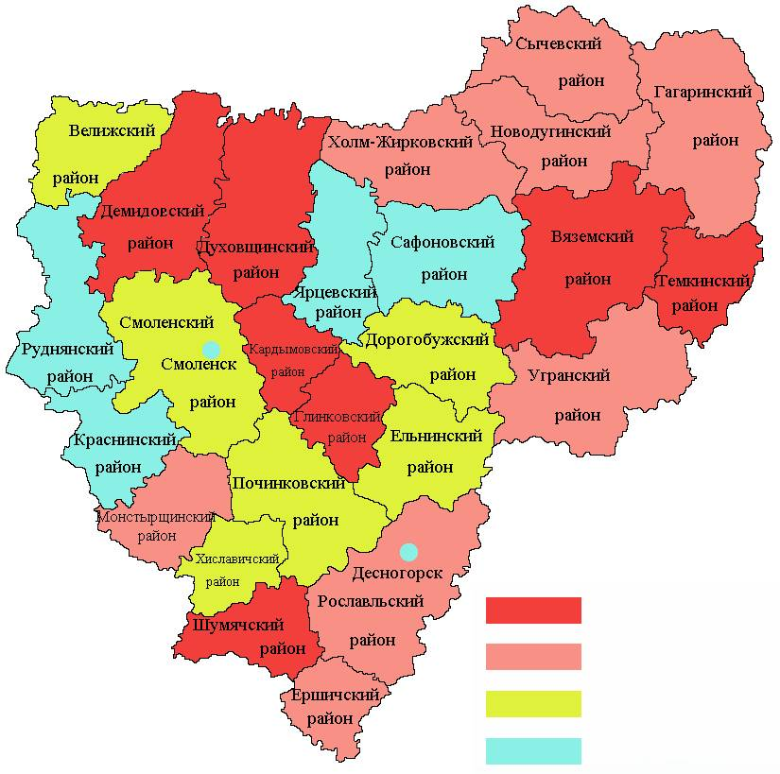
Доля населения, проживающего в населенных пунктах, не имеющих регулярного сообщения
В 2022 году доля населения, проживающего в населенных пунктах, не имеющих регулярного сообщения по муниципальным образованиям варьировалась от 0,01% (Ярцевский район) до 20,3% (Глинковский район).
В 15 муниципалитетах показатель остается на уровне прошлого года. Снижение (положительная динамика) доли отмечено в 11 муниципалитетах области. Наибольшее снижение показателя отмечено в городском округе Смоленске (на 1,55 п.п.). Рост показателя отмечен только в Краснинском районе на 0,1 п.п.
Удовлетворенность населения организацией транспортного обслуживания в среднем по муниципалитетам варьировалась от 55% (Темкинский район) до 84% (Монастырщинский муниципальный район).
В городском округе Десногорск регулярным транспортным сообщением обеспечено все население. Вместе с тем с учетом проведенного опроса только 78% населения г. Десногорска удовлетворены организацией транспортного обслуживания.
6,0% и более
от 3,0% до 5,9%
от 1,5% до 2,9%
1,4% и менее

Slide 13
Среднемесячная номинальная заработная плата
Среднемесячная номинальная начисленная заработная плата работников крупных и средних предприятий и некоммерческих организаций
В 2022 году среднемесячная номинальная начисленная заработная плата (без субъектов малого предпринимательства) по области выросла на 13,2%.
Рост заработной платы работников крупных и средних предприятий и некоммерческих организаций в 2022 году наблюдался во всех муниципальных образованиях Смоленской области. Высокие темпы роста отмечены в Сычевском (123,4%) и Гагаринском (118,1%) районах.
Наиболее высокая заработанная плата работников крупных и средних предприятий и некоммерческих организаций в 2022 году сложилась в городах Десногорске (65 067 руб.) и Смоленске (48 025 руб.), а также в Гагаринском муниципальном районе (52 141 руб.).
Самый низкий уровень оплаты труда − сложился в Ершичском (29 814 руб.) и в Шумячском (29 899 руб.) районах.

Slide 14
Заработная плата работников муниципальных дошкольных учреждений
Среднемесячная зарплата работников муниципальных дошкольных образовательных учреждений в 2022 году варьируется от максимальной – 30,0 тыс. рублей в Кардымовском районе, до минимальной – 20,7 тыс. рублей - в Велижском районе.
В 2022 году по сравнению с 2021 годом рост зарплаты отмечен во всех муниципальных районах и городских округах.
Наибольший рост отмечен в следующих районах: Духовщинском – 125,9%, Сычевском – 121,6%.

Slide 15
Заработная плата работников муниципальных общеобразовательных учреждений
Среднемесячная зарплата работников муниципальных общеобразовательных учреждений в 2022 году варьируется от максимальной – 35,6 тыс. рублей в Кардымовском районе, до минимальной – 27,0 тыс. рублей в Духовщинском районе.
В 2022 году по сравнению с 2021 годом рост заработной платы работников муниципальных общеобразовательных учреждений произошел во всех районах и в городских округах области.
Наиболее значительный темп роста заработной платы в данной сфере отмечен в Ярцевском (118,9%) и Глинковском (117,6%) районах.

Slide 16
Заработная плата учителей муниципальных общеобразовательных учреждений
За 2022 год средняя заработная плата учителей муниципальных общеобразовательных учреждений Смоленской области составила 33 284 рубля и увеличилась по сравнению с прошлым годом на 10,5%.
Среднемесячная зарплата учителей муниципальных общеобразовательных учреждений в 2022 году варьировалась от максимальной – 41,9 тыс. рублей в Темкинском районе, до минимальной – 31,5 тыс. рублей в Починковском районе.
В 2022 году заработная плата учителей общеобразовательных учреждений выросла во всех муниципальных образованиях Смоленской области. Наиболее значительный темп роста заработной платы в данной сфере отмечен в Вяземском районе (126,3%).

Slide 17
Заработная плата работников муниципальных учреждений культуры и искусства
Среднемесячная заработная плата работников в области культуры, в организациях государственной и муниципальной форм собственности, в среднем по Смоленской области в 2022 году – 34 450 рублей и увеличилась по сравнению с прошлым годом на 13%.
Заработная плата работников муниципальных учреждений культуры и искусства в 2022 году варьировалась от максимальной – 39,2 тыс. рублей в городе Смоленске, до минимальной – 25,3 тыс. рублей в Духовщинском районе.
В 2022 году заработная плата работников муниципальных учреждений культуры и искусства выросла во всех муниципальных образованиях Смоленской области, кроме Духовщинского района. Наиболее значительный темп роста заработной платы в данной сфере отмечен в Смоленском (129,8%) и Гагаринском (123,1%) районах.

Slide 18
Заработная плата работников муниципальных учреждений физической культуры и спорта
В 4 районах области (Духовщинском, Шумячском, Угранском, Ершичском) муниципальные учреждения физической культуры и спорта отсутствуют.
Наиболее высокая заработная плата работников муниципальных учреждений физической культуры и спорта в 2022 году сложилась в Холм-Жирковском районе (34,7 тыс.руб.), Дорогобужском (32,4 тыс. руб.) и Краснинском (32,1 тыс. рублей) муниципальных образованиях.
В 2022 году заработная плата работников муниципальных учреждений физической культуры и спорта выросла во 20 муниципальных образованиях Смоленской области. Наиболее значительный темп роста заработной платы в данной сфере отмечен в Руднянском районе (69,7%). Уровень заработной платы работников муниципальных учреждений физической культуры и спорта снизился в Кардымовском районе на 4%, Гагаринском районе на 18,2%, Велижском районе на 18,4% по сравнению с 2021 годом.

Slide 19
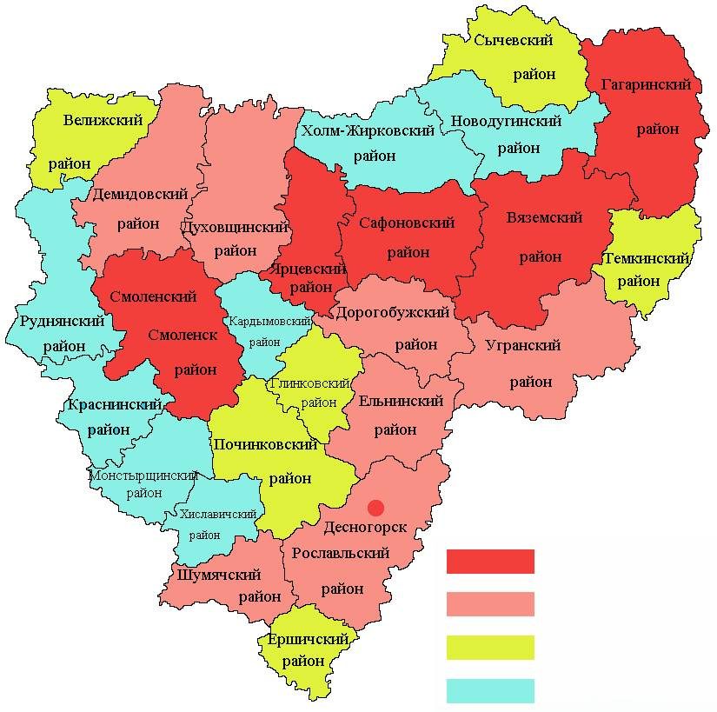
2) Дошкольное образование
Доля детей в возрасте 1 - 6 лет, получающих дошкольную образовательную услугу
В 2022 году в Смоленской области функционировала 275 образовательных организаций, реализующих программы дошкольного образования.
По состоянию на 01.01.2023 в Смоленской области получают дошкольное образование 36,1 тыс. человек, что на 5,2% меньше по сравнению с
2021 годом.
В 2022 году охват детей дошкольными образовательными организациями, в процентах от численности детей соответствующего возраста увеличился в 17 муниципальных образованиях области (в 2021 г. – в 13 районах).
Наибольший рост отмечен в Кардымовском (на 12,4 п.п.), Темкинском (на 4,8 п.п.), Демидовском и Диховщинском (на 4 п.п.) районах, наибольшее снижение отмечено
в Холм-Жирковском районе (на 13 п.п.).
более 75%
от 55% до 73%
от 50% до 54%
менее 50%

Slide 20
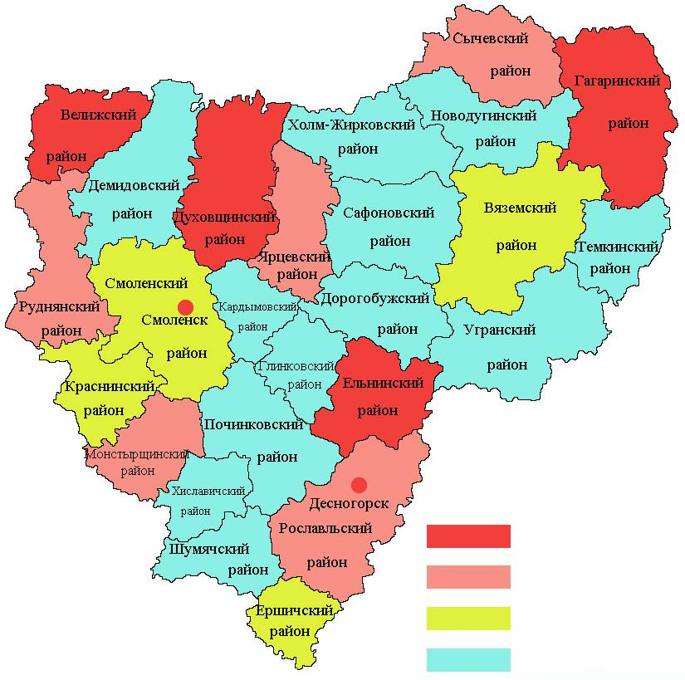
Доля детей в возрасте от одного года до шести лет, состоящих на учете для определения в муниципальные дошкольные образовательные учреждения
Отсутствует очередь на устройство в детские сады в 12 районах области (Дорогобужском, Сафоновском, Демидовском, Кардымовском, Починковском, Шумячском, Холм-Жирковском, Глинковском, Новодугинском, Темкинском, Угранском и Хиславичском). Наибольшая доля детей в возрасте от 1 до 6 лет отмечена в г. Смоленске – 17,4% (в 2021 г. – 19,5%), Гагаринском – 15% (в 2021 г. – 11%).
В 2022 году снижение показателя (положительная динамика) отмечено в 7 муниципалитетах, наибольшее - в Кардымовском районе (на 9 п.п.). Рост показателя наблюдался в 3 муниципальных районах: в Гагаринском (на 4 п.п.), в Рославльском (на 0,6 п.п.) и в Ершичском (на 0,2 п.п.) В остальных муниципальных образованиях показатели остались на уровне 2021 года.
более 9%
от 4% до 8%
0т 0,1% до 3%
0%

Slide 21
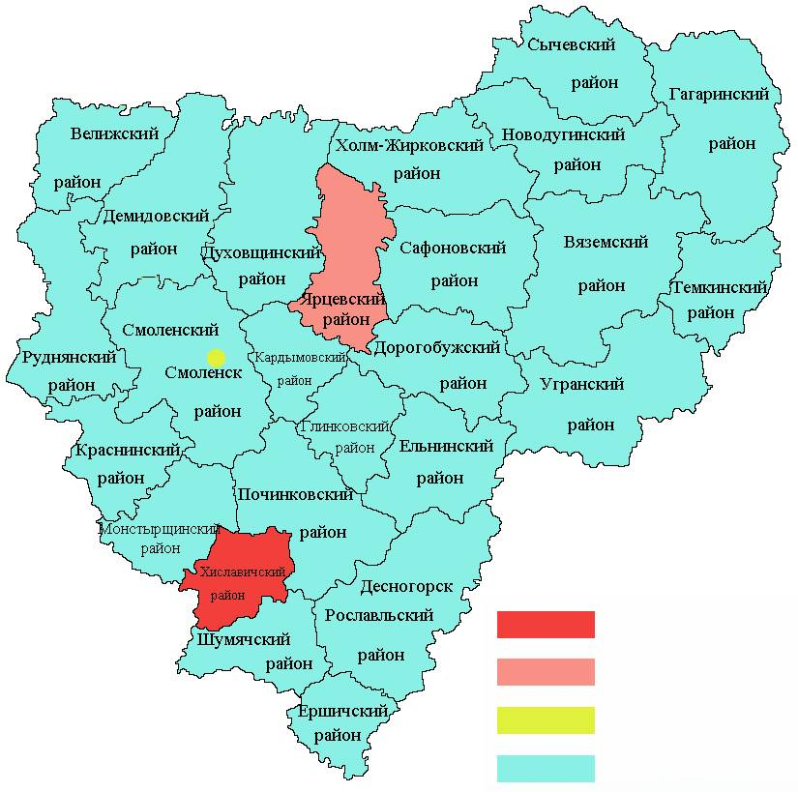
Доля муниципальных дошкольных образовательных учреждений, здания которых находятся в аварийном состоянии или требуют капитального ремонта
В 24 муниципальных образованиях области муниципальные дошкольные учреждения, здания которых находятся в аварийном состоянии или требуют капитального ремонта, отсутствуют.
Увеличение показателя отмечено в Хиславичском (с 0% до 33,3%) и Ярцевском (с 0% до 7,7%) районах.
33,3%
7,7%
1,2%
0%

Slide 22
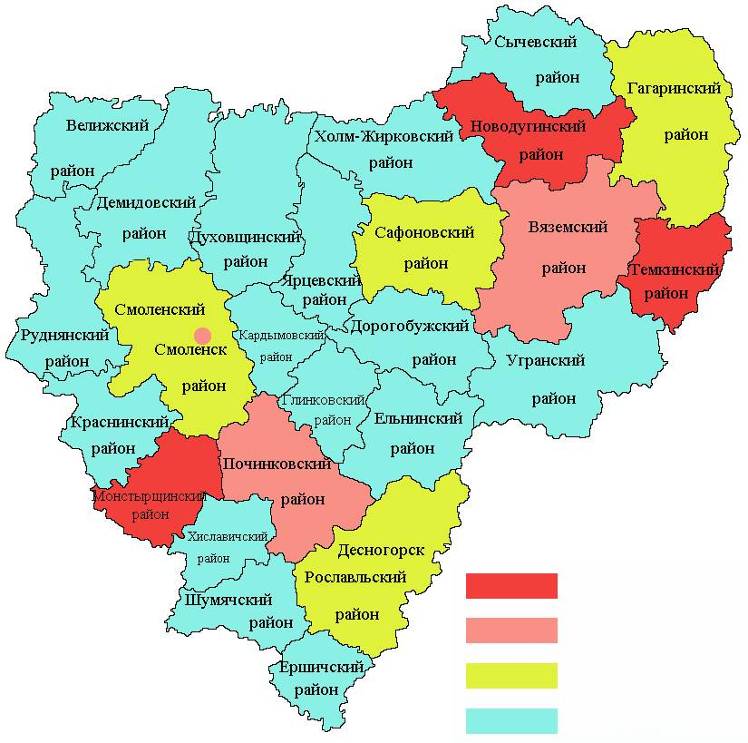
3) общее и дополнительное образование
Доля выпускников муниципальных общеобразовательных учреждений, не получивших аттестат о среднем образовании
В 2022 году в 16 районах области выпускники муниципальных общеобразовательных учреждений
получили аттестат о среднем образовании (в 2021 году в
15 районах).
Доля выпускников, не получивших аттестат о среднем образовании, отмечена в 11 муниципалитетах: Темкинском, Монастырщинском, Новодугинском, Вяземском, Починковском, Смоленском, Рославльском, Гагаринском, Сафоновском, в городе Смоленске и в городе Десногороске (в 2021 г. в 12 муниципалитетах).
В 2022 году снижение доли выпускников, не получивших аттестат, отмечено в 6 муниципалитетах. Увеличение доли – в 8.
более 4%
от 2% до 3,9%
0т 0,5% до 1,9%
0%

Slide 23
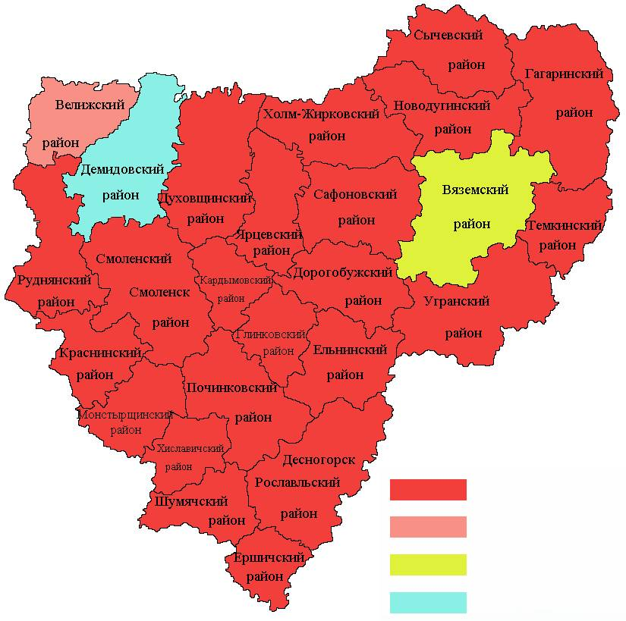
В 24 районах области (Гагаринском, Дорогобужском, Рославльском, Руднянском, Сафоновском, Смоленском, Ярцевском, Духовщинском, Кардымовском, Краснинском, Починковском, Сычевском, Шумячском, Холм-Жирковском, Глинковском, Ельнинском, Ершичском, Монастырщинском, Новодугинском, Темкинском, Угранском, Хиславичском, городе Смоленске и городе Десногорске) все общеобразовательные учреждения соответствуют современным требованиям.
В 2022 году увеличение данного показателя наблюдалось в 9 муниципальных районах. На уровне предшествующего года значение показателя сохранилось в 17 районах и 1 городском округе.
ДОЛЯ МОУ, СООТВЕТСТВУЮЩИХ СОВРЕМЕННЫМ ТРЕБОВАНИЯМ ОБУЧЕНИЯ
100%
90%
83,4%
60%

Slide 24
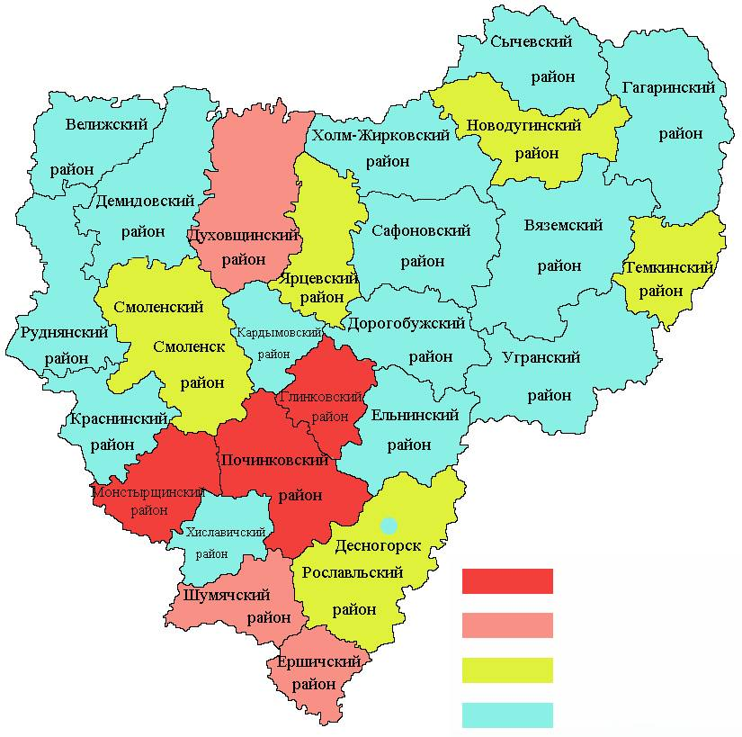
Доля МОУ, здания которых находятся в аварийном состоянии или требуют капитального ремонта
В 14 муниципальных районах области и
городе Десногорске муниципальные
общеобразовательные учреждения, здания которых находятся в аварийном состоянии или требуют капитального ремонта, отсутствуют.
В Ярцевском районе показатель снизился на 0,1 п.п. к уровню 2021 года.
В 10 муниципальных районах: в Починковском (40), Глинковском (40), Монастырщинском (36,4), Шумячском (29), Ершичском (20), Духовщинском (16,6), Рославльском (13), Новодугинском (11), Смоленском (2) и городе Смоленске (7) показатель вырос
от 36,4 до 40%
от 16,6% до 29%
от 2% до 14%
0%

Slide 25
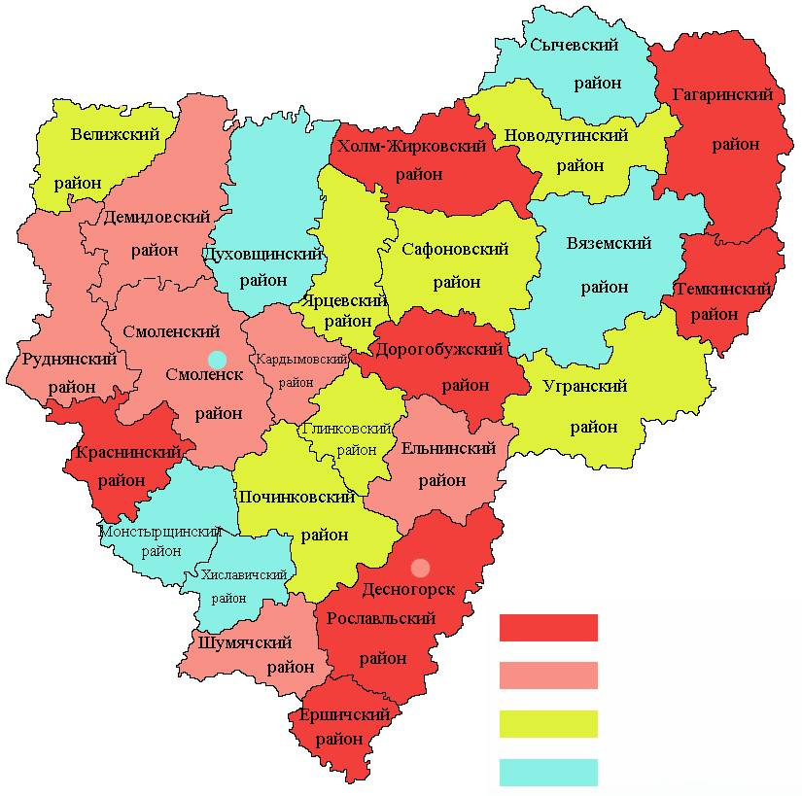
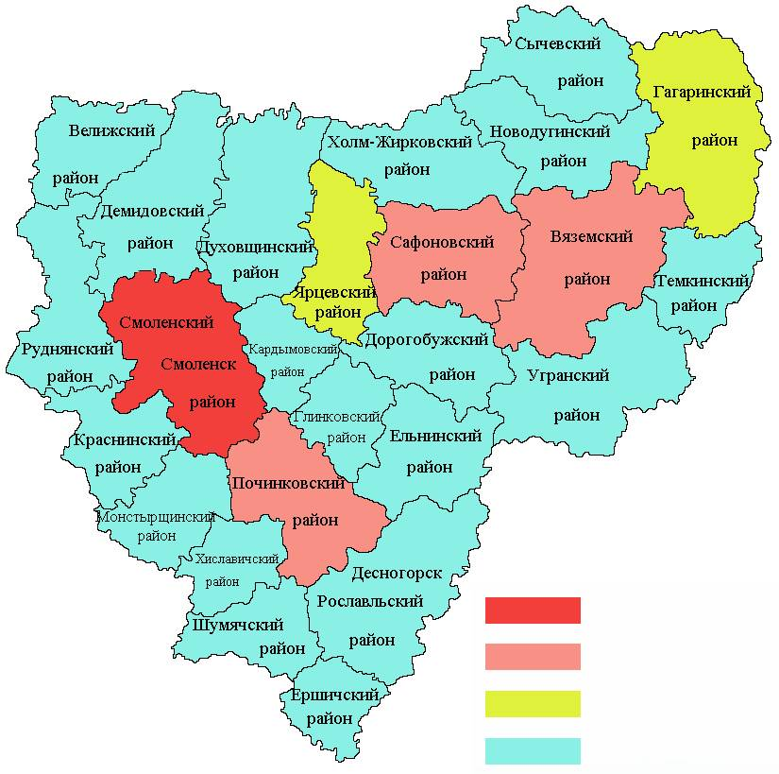
ДОЛЯ ДЕТЕЙ ПЕРВОЙ И ВТОРОЙ ГРУПП ЗДОРОВЬЯ В ОБЩЕЙ ЧИСЛЕННОСТИ ОБУЧАЮЩИХСЯ В МУНИЦИПАЛЬНЫХ ОБЩЕОБРАЗОВАТЕЛЬНЫХ УЧРЕЖДЕНИЯХ
ДОЛЯ ОБУЧАЮЩИХСЯ В МУНИЦИПАЛЬНЫХ ОБЩЕОБРАЗОВАТЕЛЬНЫХ УЧРЕЖДЕНИЯХ, ЗАНИМАЮЩИХСЯ ВО ВТОРУЮ (ТРЕТЬЮ) СМЕНУ
Наибольшая доля детей I и II групп здоровья – в Холм-Жирковском (97%), Ершичском (91%), Краснинском (90%), Темкинском (90%), Рославльском (89,95%), Дорогобужском (89%), и Гагаринском (87,4%) районах.
Наименьшая доля приходится на город Смоленск (59,3%), Монастырщинский район (60%), Сычевский район (62,2%) и Хиславичский район (62,7%).
В 2022 году увеличение доли детей первой и второй групп здоровья наблюдалось в 10 муниципальных районах, снижение показателя отмечено в 12 муниципальных районах.
В 19 районах области и городе Десногорске все обучающиеся в муниципальных общеобразовательных учреждениях, занимаются в первую смену.
Наибольшая доля занимающихся во II (III) смену в г. Смоленске (24%).
Увеличение доли обучающихся в МОУ, занимающихся во вторую (третью) смену, отмечено в 1 муниципальном районе (Вяземский район – 0,7 п.п)
В 24 муниципальных образованиях показатель находится на уровне 2021 года.
более 87,4%
от 14,5% до 24%
от 78% до 86,2%
от 6,6% до 8,9%
от 70% до 75,9%
менее 6%
менее 66,5%
0%

Slide 26
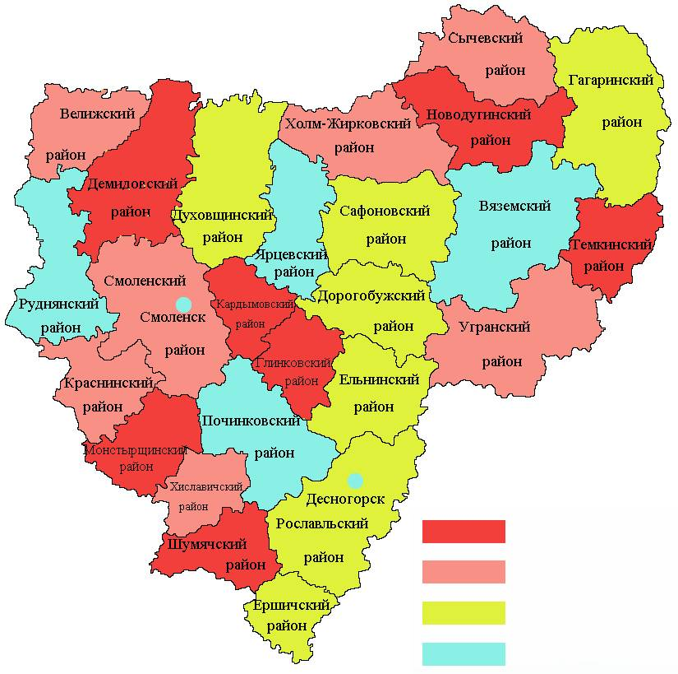
Расходы бюджета муниципального образования на общее образование в расчете на 1 обучающегося в МОУ
Наибольшие расходы на общее образование в расчете на 1 обучающегося в Новодугинском (50,5 тыс. рублей) и Темкинском (48,4 тыс. рублей) районах. Наименьшие – в
г. Десногорске (5,9 тыс. рублей) и
г. Смоленске (7,1 тыс. рублей).
В 2022 году уровень расходов местных бюджетов на общее образование в расчете на 1 обучающегося увеличился по сравнению с 2021 годом в 18 муниципальных образованиях области. Наибольший рост сложился в Кардымовском и Сафоновском районах (на 61%). Наибольшее снижение расходов бюджета на 1 обучающегося отмечено в Монастырщенском районе (на 30,2%).
Величина расходов на 1 обучающегося в большей степени обусловлена наличием и долей в муниципальном образовании малокомплектных школ.
более 34 т. рублей
от 23 до 33 т. рублей
от 18 до 22,9 т. рублей
Менее 17 т. рублей

Slide 27
Доля детей в возрасте 5 -18 лет, получающих услуги по дополнительному образованию
В Смоленской области функционирует 98 организаций дополнительного образования детей. По дополнительным общеобразовательным программам и программам спортивной подготовки занимаются 102 837 детей, что составляет 83,7% от общей численности детей и молодежи от 5 до 18 лет.
В 2022 году в рамках реализации федерального проекта «Успех каждого ребенка» национального проекта «Образование» на территории Смоленской области созданы и проведены работы по развитию 3 спортивных клубов (в Починковском, Шумячском и Вяземском районах); отремонтировано 3 спортивных зала (в Дорогобужском, Вяземском, Краснинском районах); оснащено спортивным оборудованием и инвентарем 3 спортивные площадки (в Демидовском, Ярцевском, Велижском районах).
За период работы мобильного технопарка «Кванториум» в 2022 году программами дополнительного образования естественнонаучной и технической направленностей охвачено порядка 1 200 обучающихся.

Slide 28
4) культура
Уровень фактической обеспеченности учреждениями культуры от нормативной потребности: клубами и учреждениями клубного типа; библиотеками; парками культуры и отдыха
Наибольший уровень обеспеченности населения клубами и учреждениями клубного типа в 2022 году отмечен в Сычевском (184%) районе, наименьший – в Смоленском районе (70%).
За 2022 год обеспеченность клубами и учреждениями клубного типа в городе Смоленске увеличилась с 95,2% до 96,5% (на 1,3 п.п.), в Темкинском районе – с 70% до 100%, в Сычевском районе - со 168% до 184% (на 16 п.п.), в остальных муниципальных образованиях показатель соответствует уровню 2021 года.
Как и в предыдущие годы, показатель социальной обеспеченности населения библиотеками остается достаточно стабильным. В большинстве муниципальных образований обеспеченность библиотеками соответствует социальным нормам. Наименьший уровень показателя отмечен в городе Смоленске (66,6%), Смоленском (68%), Дорогобужском (84,2%) и Починковском (92%) районах.
Население Рославльского и Ярцевского районов обеспечено парками культуры и отдыха согласно нормативной потребности. По городу Смоленску показатель остался на уровне 2021 года и составил 62,5%. 24 муниципалитета парками культуры и отдыха не обеспечены.

Slide 29
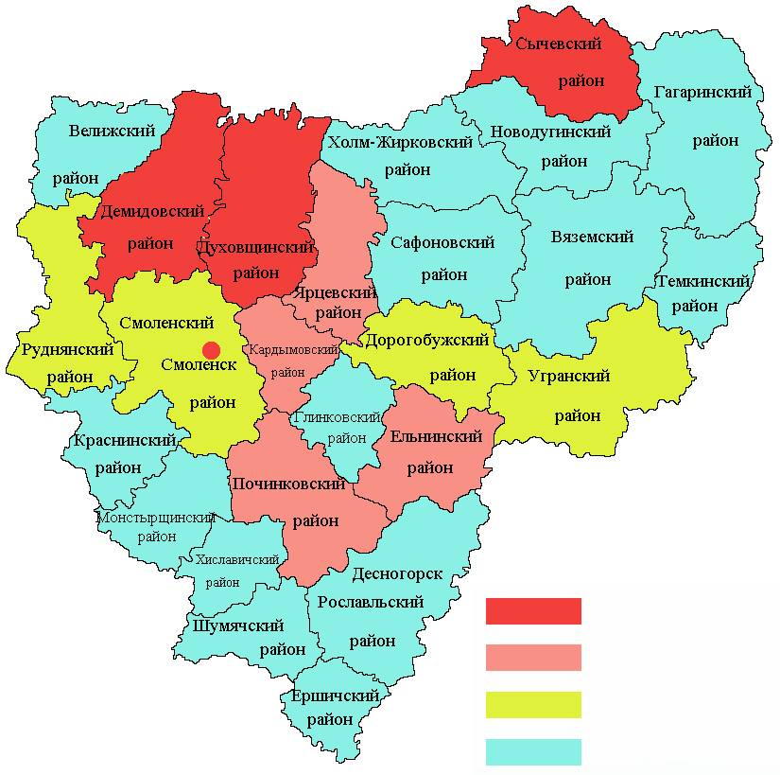
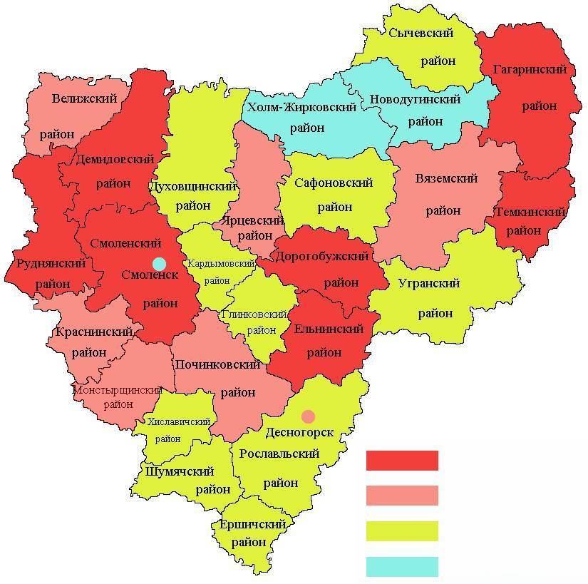
Доля муниципальных учреждений культуры, здания которых находятся в аварийном состоянии или требуют капитального ремонта
Доля объектов культурного наследия, находящихся в муниципальной собственности и требующих консервации или реставрации
В 2022 году доля муниципальных учреждений культуры, здания которых находятся в аварийном состоянии или требуют капитального ремонта, колеблется от 4% до 94%. В Новодугинском и Холм-Жирковском районах, а также в городском округе Смоленск учреждения культуры в аварийном состоянии отсутствуют.
Снижение показателя отмечено в
10 муниципалитетах (наибольшее – в Холм-жирковском районе на 16,2 п.п.). По сравнению с 2021 годом значение показателя увеличилось в 2 районах области (максимальный рост - в Темкинском районе, на 24,4 п.п.). В 15 муниципалитетах показатель находится на уровне 2021 года.
В 14 районах области и городе Десногорске объекты культурного наследия, требующие консервации или реставрации, отсутствуют.
В 21 муниципалитете показатель находится на уровне 2021 года. Снижение доли объектов, требующих реставрации или консервации в 2022 году, отмечено в
5 районах, наибольшее – в Смоленском районе (на
15 п.п.). Увеличение показателя отмечено в Руднянском районе (на 1 п.п.).
более 26%
более 20%
от 11,1% до 20%
от 11% до 18,2%
от 4% до 9,5%
от 2,5% до 10%
0%
0%

Slide 30
5) Физическая культура и спорт
Доля населения, систематически занимающегося физической культурой и спортом
В 2022 году охват населения занятиями физкультурно-спортивной направленности составил 48,7%, что на 2,7% больше по сравнению с 2021 годом. В целом по области численность занимающихся физической культурой и спортом в возрасте от 3 до 79 лет составила более 411 тысяч человек, что на 15 тысяч человек больше, чем в 2021 году.
К услугам населению в 2022 году были предоставлены 2 564 спортивных сооружения (2021 год – 2 552) с единовременной пропускной способностью 72,5 тыс. человек (2021 год – 70,8 тыс. человек). Нормативная обеспеченность населения Смоленской области действующими спортивными сооружениями в 2022 году составила 71,7% (2021 год – 67,4%).
В 2022 году доля населения, систематически занимающегося физической культурой и спортом варьировалась от 15,2% (Духовщинский район) до 54,1% в городе Смоленске.
Во всех муниципальных образованиях Смоленской области по итогам 2022 года наблюдалась положительная динамика показателя «Доля населения, систематически занимающегося физической культурой и спортом».
Сложившаяся положительная динамика значения показателя является результатом проводимых мероприятий, направленных на популяризацию физической культуры и спорта среди населения, в том числе в рамках национального проекта «Демография» и федерального проекта «Спорт - норма жизни».

Slide 31
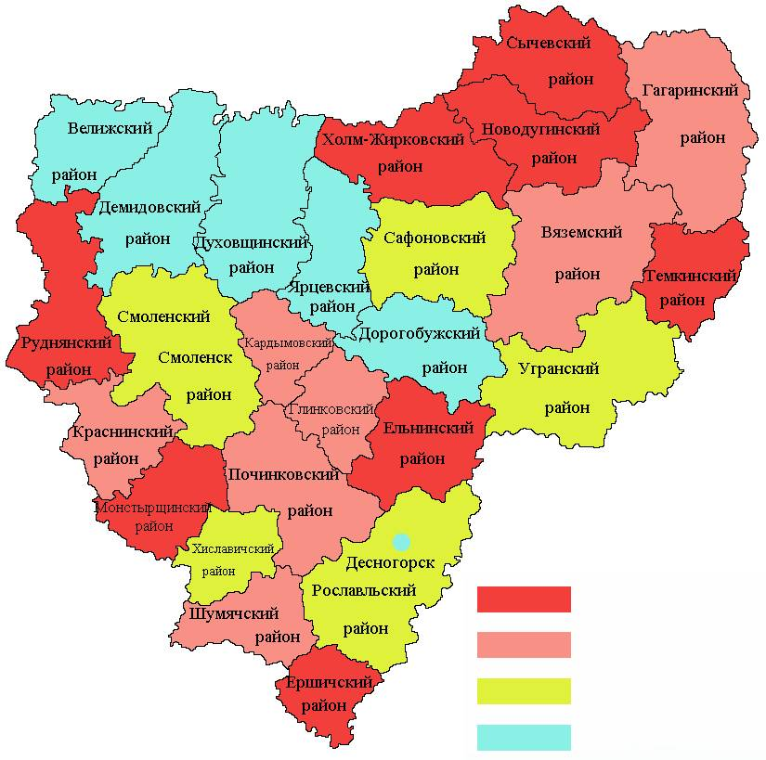
Доля обучающихся, систематически занимающихся физической культурой и спортом, в общей численности обучающихся
В 2022 году доля обучающихся, систематически занимающихся физической культурой и спортом, в общей численности обучающихся по муниципальным образованиям варьировалась от 45,6% (Демидовский район) до 100% в 8 муниципальных районах области (Руднянском, Сычевском, Холм-Жирковском, Ельнинском, Ершичском, Монастырщинском, Новодугинском, Темкинском).
В 11 муниципалитетах показатель остается на уровне прошлого года.
Снижение показателя в 2022 году не зафиксировано.
Наибольший рост показателя отмечен в городе Смоленске (на 14,8 п.п.).
100%
от 91% до 99,9%
от 80% до 90,5%
менее 79%

Slide 32
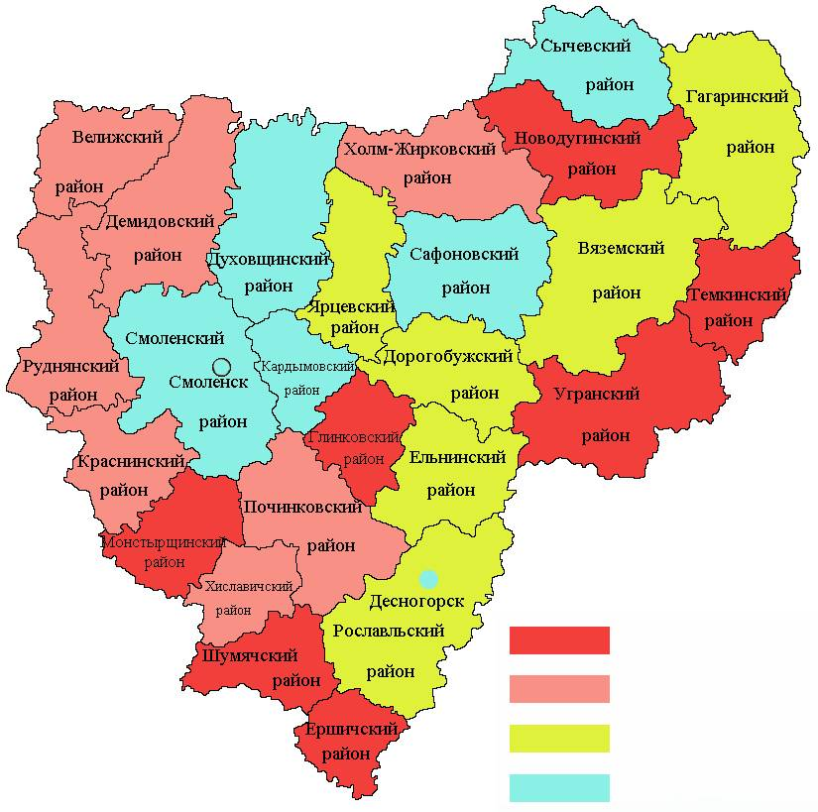
6) Жилищное строительство и обеспечение граждан жильем
Общая площадь жилых помещений, приходящаяся в среднем на 1 жителя
Наиболее высокие показатели обеспеченности общей площадью жилых помещений, приходящейся на одного жителя, в 2022 году сложились в Темкинском (56,6 кв.м), Угранском (51 кв.м) и Глинковском (49,2 кв.м) муниципальных районах.
Положительная динамика по данному показателю отмечена во всех 27 муниципальных образованиях.
Лидерами по темпу роста данного показателя являются Темкинский – рост на 31% (с 43,2 до 56,6 кв. м) и Починковский – рост на 20,6% (с 32,6 до 39,3 кв. м) муниципальные районы.
Более 40 кв.метров
от 37,0 до 39,9 кв.метров
от 31,0 до 36 кв.метров
Менее 31 кв.метров

Slide 33
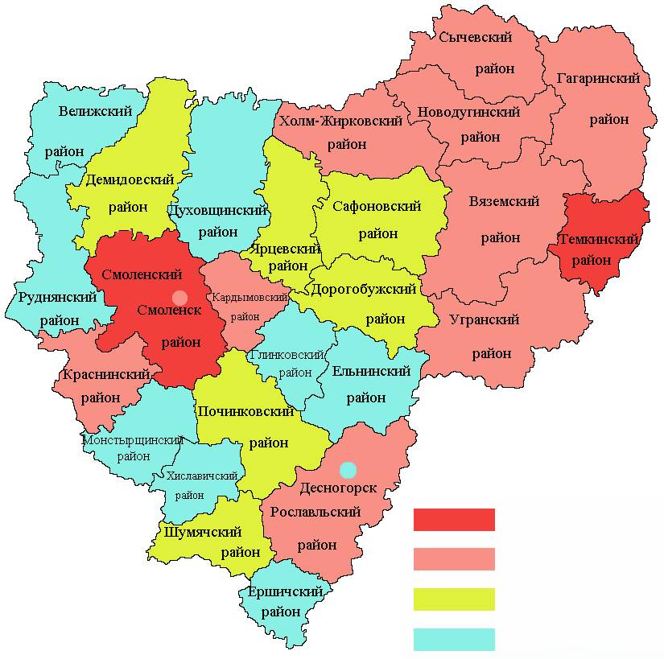
Общая площадь жилых помещений, приходящаяся в среднем на одного жителя, введенная в действие за 2022 год
Наибольшее значение показателя общей площади жилых помещений, введенной в действие за 2022 год, сложилось в Смоленском районе 3,08 кв. м (в среднем на 1 жителя).
Наименьшее значение показателя (менее 0,1 кв. м) отмечено в 2 муниципальных образованиях: Велижском районе и городе Десногорске.
Положительная динамика показателя в 2022 году отмечена в 19 муниципальных образованиях области. Максимальный темп демонстрирует Хиславичский район (в
4,8 раза), наибольшее снижение показателя отмечено в городе Десногорске (на 87,5 %).
от 1,0 и выше
от 0,3 до 0,9 м²
от 0,2 до 0,29 м²
менее 0,19 м²

Slide 34
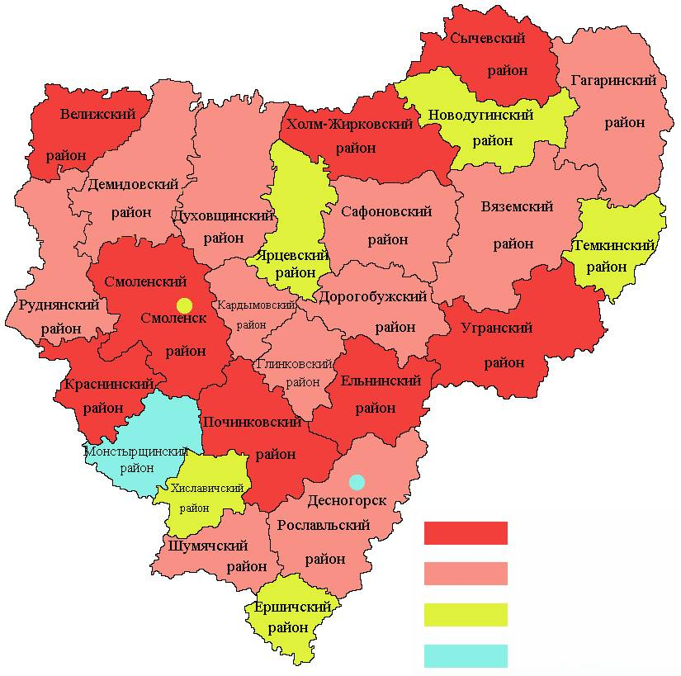
Площадь земельных участков, предоставленных для строительства в расчете на 10 тыс. человек населения
Наиболее значительные площади земельных участков, предоставленных для строительства, в расчете на 10 тыс. человек населения, представлены в следующих районах: Ельнинском (31,8 га) и Смоленском (7,6 га).
Положительная динамика показателя в 2022 году отмечена в 15 муниципальных образованиях области.
Лидерами по темпу роста данного показателя являются Ельнинский – рост в 26,5 раза (с 1,2 до 31,8 га), Руднянский – рост в 7 раз (с 0,3 до 2,1 га), Сычевский – рост в 3,2 раза (с 2,05 до
6,6 га) муниципальные районы.
В 2022 году снижение активности в предоставлении земельных участков для строительства отмечено в 7 муниципалитетах.
Значение показателя на уровне 2021 года отмечено в Рославльском, Демидовском, Починковском районах.
от 4,0 га до 31,8 га
от 1,0 га до 3,0 га
от 0,15 га до 0,91 га
0 га

Slide 35
ПЛОЩАДЬ ЗЕМЕЛЬНЫХ УЧАСТКОВ, ПРЕДОСТАВЛЕННЫХ ДЛЯ СТРОИТЕЛЬСТВА, В ОТНОШЕНИИ КОТОРЫХ С ДАТЫ ПРИНЯТИЯ РЕШЕНИЯ О ПРЕДОСТАВЛЕНИИ ЗЕМЕЛЬНОГО УЧАСТКА НЕ БЫЛО ПОЛУЧЕНО РАЗРЕШЕНИЕ НА ВВОД В ЭКСПЛУАТАЦИЮ
В 2022 году в целом по Смоленской области площадь земельных участков, предоставленных для жилищного строительства, в отношении которых с даты принятия решения о предоставлении земельного участка или подписания протокола о результатах торгов не было получено разрешение на ввод в эксплуатацию в течение 3 лет, уменьшилась с 2576,4 до 2446,2 тыс. кв. метров, но увеличилась площадь иных объектов капитального строительства, на которые не было получено разрешение на ввод в эксплуатацию в течение 5 лет – с 2105,8 до 16913,1 тыс. кв. метров.
Земельные участки, разрешение по которым не было получено в течение 3 лет, присутствовали в 10 муниципалитетах. Максимальное значение отмечено в Гагаринском (985,8 тыс. кв. метров) районе.
Земельные участки для строительства иных объектов, по которым не было получено разрешение в течение 5 лет, отмечены в 11 муниципальных образованиях. Максимальное значение отмечено в Кардымовском (14 749,8 тыс. кв. метров) районе.

Slide 36
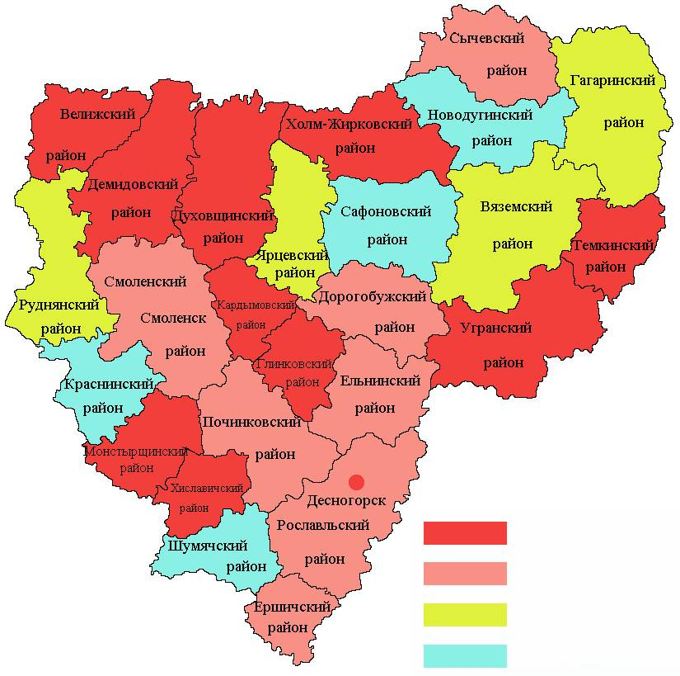
7) ЖИЛИЩНО-КОММУНАЛЬНОЕ ХОЗЯЙСТВО
ДОЛЯ МНОГОКВАРТИРНЫХ ДОМОВ, В КОТОРЫХ СОБСТВЕННИКИ ПОМЕЩЕНИЙ ВЫБРАЛИ И РЕАЛИЗУЮТ ОДИН ИЗ СПОСОБОВ УПРАВЛЕНИЯ МНОГОКВАРТИРНЫМИ ДОМАМИ, В ОБЩЕМ ЧИСЛЕ МНОГОКВАРТИРНЫХ ДОМОВ
В 2022 году в 11 муниципальных образованиях области все собственники помещений в многоквартирных домах реализовали право на выбор одного из способов управления (в 2021 году 10). Недостаточно активно идет внедрение современных способов управления многоквартирными домами в Новодугинском (79%) и Сафоновском (79,5%) районах.
Рост показателя в 2022 году зафиксирован в 7 муниципальных образованиях. Наибольший рост показателя отмечен в Краснинском (на 27,7 п.п.) и Ярцевском (на 5 п.п.) районах .
Отрицательная динамика по данному показателю в 2022 году зафиксирована в 2 районах области, наибольшая – в Сафоновском (-18,7 п.п.) и Руднянском (на 7 п.п.) районах.
100%
от 95,5% до 99,9%
от 92% до 95%
менее 91%

Slide 37
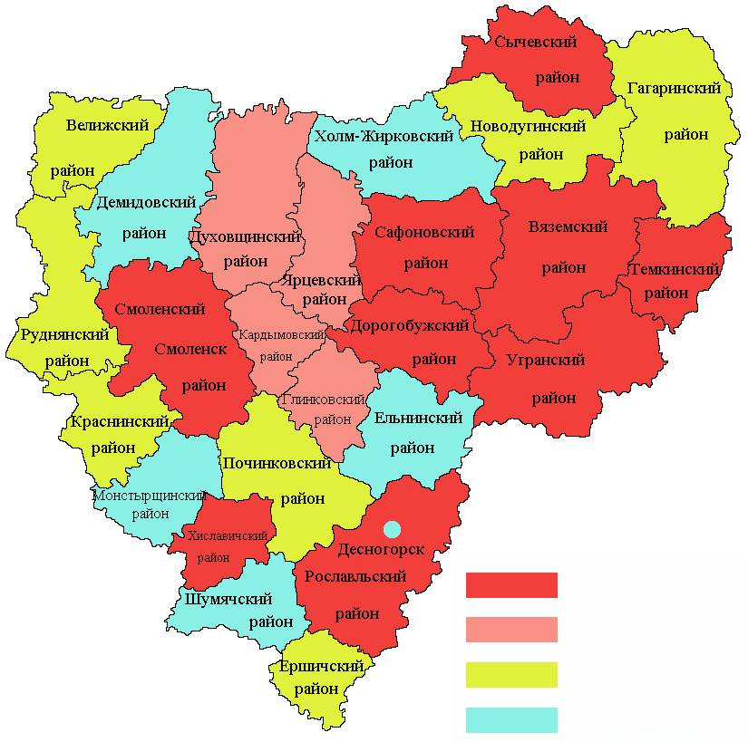
Доля организаций коммунального комплекса, осуществляющих производство товаров, оказание услуг по водо-, тепло-, газо- и электроснабжению, водоотведению, очистке сточных вод, утилизации (захоронению) твердых бытовых отходов и использующих объекты коммунальной инфраструктуры на праве частной собственности, по договору аренды или концессии, участие субъекта Российской Федерации и (или) городского округа (муниципального района) в уставном капитале которых составляет не более 25 процентов
В 2022 году доля организаций коммунального комплекса, в которых участие государства и муниципалитета составляет не более 25 процентов, в общем числе организаций коммунального комплекса, осуществляющих свою деятельность на территории городского округа (муниципального района), варьировалась в муниципальных образованиях области от 27,3% до 100%.
При этом максимальное значение (100%) отмечено в Темкинском районе.
Минимальные значения (50% и менее) - в 5 районах области (Шумячском, Холм-Жирковском, Ельнинском, Монастырщинском, Демидовском) и городе Десногорске.
от 82% до 100%
от 75% до 81%
от 50% до 74%
49% и менее

Slide 38
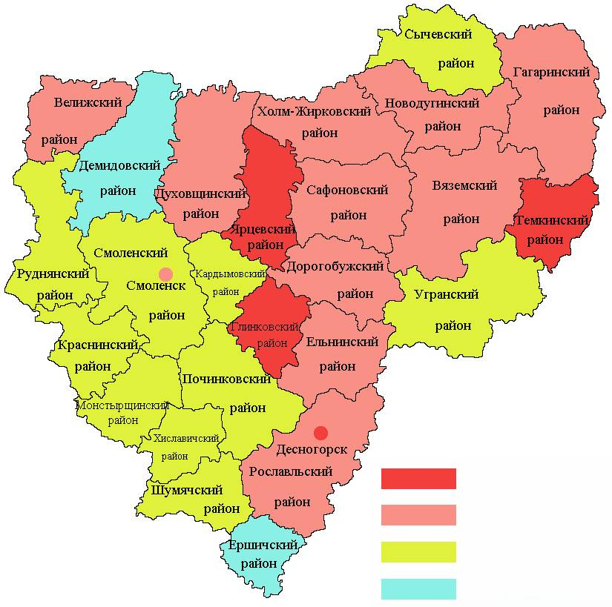
ДОЛЯ МНОГОКВАРТИРНЫХ ДОМОВ, РАСПОЛОЖЕННЫХ НА ЗЕМЕЛЬНЫХ УЧАСТКАХ, В ОТНОШЕНИИ КОТОРЫХ ОСУЩЕСТВЛЕН ГОСУДАРСТВЕННЫЙ КАДАСТРОВЫЙ УЧЕТ
Положительная динамика доли МКД, расположенных на земельных участках, в отношении которых осуществлен кадастровый учет, отмечена в городе Смоленске и 14 районах области, самый высокий прирост обеспечен в Рославльском (на 11,8 п.п.) и Руднянском (на
2 п.п.) районах.
В городе Десногорске, Ярцевском, Глинковском и Темкинском районах все многоквартирные дома стоят на кадастровом учете.
В Демидовском и Ершичском районах земельные участки под многоквартирными домами не стоят на кадастровом учете.
100%
от 58% до 99%
от 7 % до 57%
0%

Slide 39
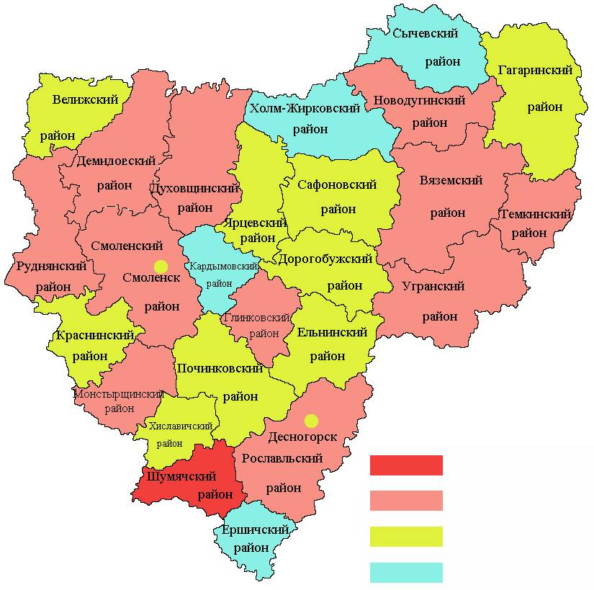
ДОЛЯ НАСЕЛЕНИЯ, ПОЛУЧИВШЕГО ЖИЛЫЕ ПОМЕЩЕНИЯ И УЛУЧШИВШЕГО ЖИЛИЩНЫЕ УСЛОВИЯ В ОТЧЕТНОМ ГОДУ, В ОБЩЕЙ ЧИСЛЕННОСТИ НАСЕЛЕНИЯ, СОСТОЯЩЕГО НА УЧЕТЕ В КАЧЕСТВЕ НУЖДАЮЩЕГОСЯ В ЖИЛЫХ ПОМЕЩЕНИЯХ
В 2022 году по сравнению с 2021 годом доля населения, получившего жилые помещения и улучшившего жилищные условия, в общей численности населения, состоящего на учете в качестве нуждающегося в жилых помещениях, выросла в 11 муниципальных образованиях.
Максимальное увеличение данного показателя отмечено в Темкинском районе (на 7,6 п.п.), снижение - в Холм-Жирковском районе (на 4,7 п.п.). В Руднянском, Смоленском, Демидовском, Кардымовском, Шумячском, Ершичском районах показатель находится на уровне 2021 года.
Наибольшее значение показателя сложилось в Шумячском (100%), Демидовском (30%) и Смоленском (28%) районах.
В Кардымовском, Сычевском, Холм-Жирковском и Ершичском районах в 2022 году никто из жителей, состоящих на учете в качестве нуждающегося в жилых помещения, не получил жилья (не улучшил свои жилищные условия).
100%
от 7% до 30%
менее 5,2%
0%

Slide 40
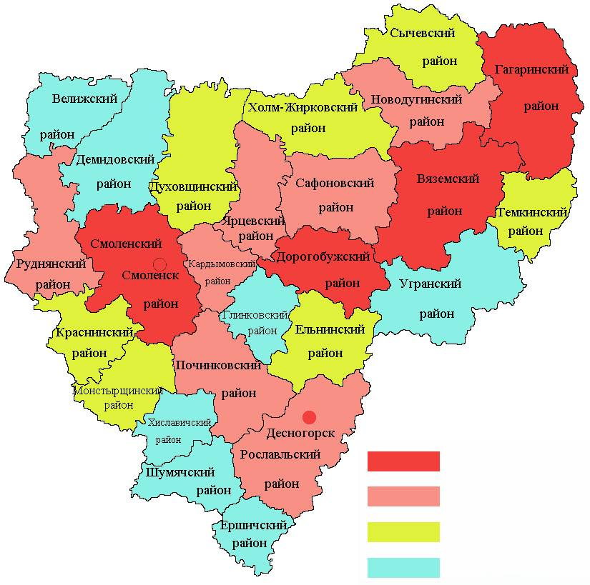
8) организация муниципального управления доля налоговых и неналоговых доходов местного бюджета в общем объеме собственных доходов бюджета муниципального образования
В 2022 году наибольшую долю налоговых и неналоговых доходов в общем объеме собственных доходов муниципального образования имели Смоленский (70,3%), Гагаринский (67,6%), Вяземский (58,3%) районы, а также городские округа Смоленск (58,2%) и Десногорск (68,3%).
Среди муниципальных образований по прежнему наибольшую группу составляют районы с собственными доходами, занимающими менее 50% в общем объеме доходов бюджета муниципального образования.
В 2022 году наблюдался рост доли налоговых и неналоговых доходов в 15 муниципалитетах, при этом наибольший рост обеспечен в Гагаринском (на 9,7 п.п.) и Смоленском (на 8,5 п.п.) районах.
Снижение показателя произошло в 12 муниципальных образованиях (максимальное - в Сычевском районе на 11,8 п.п.).
Самый низкий показатель доли налоговых и неналоговых доходов местного бюджета в общем объеме собственных доходов бюджета муниципального образования сложился в районах: Глинковском (14,1%), Хиславичском (15,2%) и Шумячском (15,8%).
более 50%
от 32% до 49%
от 20 % до 31%
менее 19,9%

Slide 41
Доля основных фондов организаций муниципальной формы собственности, находящихся в стадии банкротства
Объем незавершенного в установленные сроки строительства, осуществляемого за счет средств бюджета
По итогам 2022 года наличие основных фондов организаций муниципальной формы собственности, находящихся в стадии банкротства, зафиксировано в 2 муниципальных образованиях (в 2021 г. – 2).
Организации-банкроты зафиксированы в 2 районах (Ярцевском, Дорогобужском).
Максимальное значение показателя отмечено в Ярцевском районе (0,94%).
В Дорогобужском районе доля основных фондов несостоятельных организаций муниципальной формы собственности снизилась с 0,8% до 0,1%, а в Ярцевском районе - осталась на уровне 2021 г.
Объем незавершенного в установленные сроки строительства, осуществляемого за счет средств бюджета городского округа (района), в 2022 г. зафиксирован в 4 муниципальных образованиях (в 2021 г. – 4).
Сокращение объема незавершенного строительства отмечено в Вяземском районе (на 31,8%), Темкинском районе (на 89%) и городском округе Смоленск (на 17,8%).
Значение показателя на уровне 2021 года отмечено в городском округе Десногорск.

Slide 42
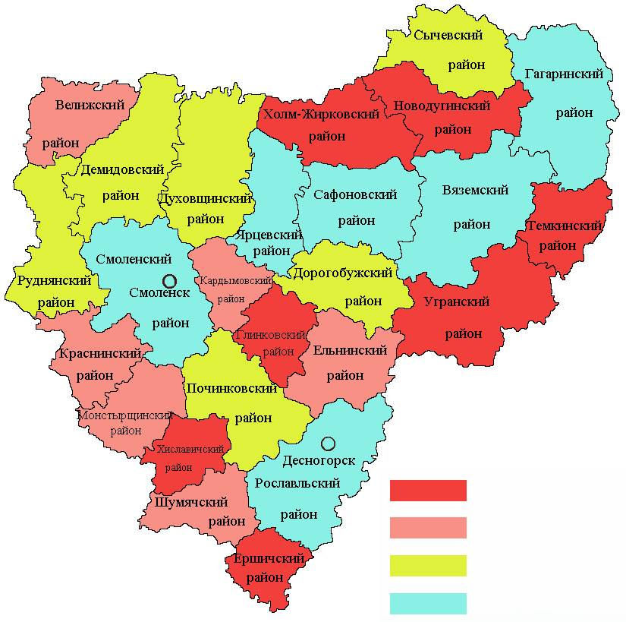
Расходы бюджета муниципального образования на содержание работников органов местного самоуправления в расчете на одного жителя муниципального образования
Объем расходов бюджета на содержание работников органов местного самоуправления в расчете на одного жителя в 2022 году составил:
в городских округах от 1 222,6 руб. в городе Смоленске до 1 873,2 руб. в городе Десногорске;
в муниципальных районах от
1 133,59 руб. в Смоленском районе до 7 206,4 руб. в Глинковском районе.
более 4,5 тыс. руб.
от 3,4 до 4,4 тыс.руб.
от 2,2 до 3,3 тыс. руб.
менее 2,1 тыс. руб.

Slide 43
Среднегодовая численность постоянного населения
Муниципальные образования с наиболее высокой среднегодовой численностью постоянного населения: Вяземский (71,057 тыс.чел.), Рославльский (61,487 тыс.чел.) и Смоленский (60,558 тыс.чел.) муниципальные районы и городские округа Смоленск (315,2 тыс.чел.) и Десногорск (25,138 тыс.чел.).
C низкой – Глинковский (3,501 тыс.чел.), Темкинский (4,296 тыс.чел), Ершичский (5,251 тыс.чел.), Хиславичский (6,605 тыс.чел.) и Угранский (6,773 тыс.чел.) муниципальные районы.
Рост численности населения в 2022 году не отмечен ни в одном муниципальном образовании. Уменьшилась численность постоянного населения по сравнению с уровнем 2021 года в 27 муниципалитетах. Наибольшее снижение (на 22,2%) отмечено в Темкинском районе, наименьшее – в Демидовском (на 0,4%), Смоленском (на 0,5%) и Духовщинском (на 0,7%) районах.
Доля просроченной кредиторской задолженности по оплате труда (включая начисления на оплату труда) муниципальных учреждений в общем объеме расходов муниципального образования на оплату труда (включая начисления на оплату труда)
Кредиторская задолженность по оплате труда (включая начисления на оплату труда) в муниципальных бюджетных учреждениях во всех муниципальных образованиях Смоленской области на конец 2022 года отсутствовала, так же как и в 2021 году.
Наличие в городском округе (муниципальном районе) утвержденного генерального плана городского округа (схемы территориального планирования муниципального района)
С 2014 года генеральные планы городских округов (схемы территориального планирования муниципальных районов) разработаны и утверждены во всех муниципальных образованиях области.

Slide 44
9) Энергосбережение и повышение энергетической эффективности
Потребление электрической энергии
Удельная величина потребления электроэнергии в многоквартирных домах (далее также – МКД) муниципальных образований в 2022 г. колеблется от 319,4 (Рославльский район) до
1200 кВт.час (Угранский район) на одного проживающего.
Снижение потребления к уровню 2021 года произошло в 12 муниципалитетах, наибольшее - в г. Смоленске (на 3,7%).
Рост потребления электроэнергии в расчете на 1 проживающего в МКД отмечен в 6 муниципальных образованиях. Наибольший (134,5%) - в Новодугинском районе.
Удельная величина потребления электроэнергии муниципальными бюджетными учреждениями в 2022 г. колеблется от 31,4 (Руднянский район) до 248,37 кВт.час (Новодугинский район) на одного жителя. Снижение отмечено в 15 муниципалитетах, наибольшее (на 34,9%) - в Угранском районе.
Рост потребления электроэнергии произошел в 6 муниципальных образованиях области, наибольший - в городе Смоленске (на 23,2%).
Потребление тепловой энергии
Удельная величина потребления тепловой энергии в МКД в 2022 г. варьировалась от 0,05 (Ершичский район) до 0,316 Гкал (Монастырщинский район) на 1 кв.м общей площади МКД.
Снижение удельного потребления тепловой энергии в МКД произошло в
12 муниципальных образованиях, наибольшее (на 33,2%) - в городе Десногорске. Рост потребления тепловой энергии произошел в 7 муниципальных образованиях области, наибольший - в Новодугинском районе (на 88,5%).
Удельная величина потребления тепловой энергии муниципальными бюджетными учреждениями в 2022 г. колебалась от 0,04 (Темкинский район) до 1,15 Гкал (Угранский район) на 1 кв.м общей площади этих учреждений. Снижение показателя произошло в
11 муниципалитетах, в т.ч. наибольшее - в Угранском районе (на 55,1%).
Рост удельной величины потребления теплоэнергии отмечен в 5 муниципалитетах, наибольший – в городе Десногорске (в 2,1 раза).

Slide 45
Потребление горячей воды
Удельная величина потребления горячей воды в многоквартирных домах в 2022 г. варьировалась от 12,04 до 33,0 куб. м на 1 проживающего. Снижение показателя отмечено в 10 муниципальных образованиях, в которых многоквартирные дома снабжаются горячей водой, в т.ч. на 15,8% - в Краснинском районе.
Рост показателя произошел в 4 муниципальных образованиях области, наибольший - в городе Десногорске - на 18,9%. В 10 районах области водоснабжение горячей водой многоквартирных домов отсутствует.
Удельная величина потребления горячей воды муниципальными бюджетными учреждениями в среднем по муниципалитетам, в которых осуществлялось централизованное снабжение муниципальных бюджетных учреждений горячей водой, варьировалась от 0,08 (Краснинский район) до 4,2 куб. м (Рославльский район) на 1 жителя.
Снижение произошло в 3 муниципалитетах, в т.ч. наибольшее (на 10,7%) – в Сафоновском районе. Рост удельной величины потребления горячей воды муниципальными бюджетными учреждениями отмечен в 6 муниципальных образованиях области, наибольший – в Ярцевском районе (128,6%). На уровне прошлого года отмечено потребление в 7 муниципальных образованиях.
Потребление холодной воды
Удельная величина потребления холодной воды в МКД в 2022 г. в среднем по муниципалитетам варьировалась от 13,7 (Новодугинский район) до 66,8 куб. м (Духовщинский район) на 1 проживающего. Сокращение потребления отмечено в 14 муниципалитетах. Максимальное (на 23,7%) – в Рославльском районе.
Рост удельного потребления холодной воды в МКД произошел в 6 муниципальных образованиях. Максимальное (на 22,2%) - в городе Десногорске. На уровне прошлого года отмечено потребление в
7 муниципальных образованиях.
Удельная величина потребления холодной воды муниципальными бюджетными учреждениями в среднем по области варьировалась от 0,34 (Ершичский район) до 18 куб. м (Велижский район) на 1 жителя.
Снижение показателя произошло в 8 муниципалитетах, максимальное (на 17,9%) - в Новодугинском районе.
Рост потребления холодной воды муниципальными бюджетными учреждениями отмечен в
10 муниципальных образованиях, из них наибольший рост (в 2 раза) - в Рославльском районе.
Значение показателя на уровне 2021 года отмечено в 9 муниципальных районах.

Slide 46
Потребление природного газа
Удельная величина потребления природного газа в многоквартирных домах в 2022 г. в среднем по муниципалитетам варьировалась от 10,7 (Шумячский район) до 652 куб. м (Ершичский район) на 1 проживающего, в которых имеется данный вид энергоресурсов.
Снижение показателя отмечено в 13 районах. Наибольшее (на 14,5%) - в Краснинском районе. Рост удельной величины потребления природного газа в МКД произошел в 3 муниципальных образованиях, наибольший - в Монастырщинском районе (на 7,1%). На уровне прошлого года отмечено потребление в 8 муниципальных образованиях (в Гагаринском, Руднянском, Смоленском, Демидовском, Сычевском, Ельнинском, Темкинском и Духовщинском районах).
Удельная величина потребления природного газа муниципальными бюджетными учреждениями в 2022 г. в среднем варьировалась от 0,8 (город Смоленск) до 50,1 куб. м (Глинковский район) на 1 жителя.
Снижение потребления природного газа муниципальными бюджетными учреждениями произошло в 4 муниципальных образованиях, наибольшее (на 5,3%) - в Ершичском районе. Рост отмечен в
8 муниципалитетах, в т.ч. максимальный (на 38,3%) - в Монастырщинском районе. На уровне прошлого года отмечено потребление в 11 муниципальных образованиях.

Slide 47
10) ПРОВЕДЕНИЕ НЕЗАВИСИМОЙ ОЦЕНКИ КАЧЕСТВА УСЛОВИЙ ОКАЗАНИЯ УСЛУГ ОРГАНИЗАЦИЯМИ В СФЕРАХ КУЛЬТУРЫ, ОХРАНЫ ЗДОРОВЬЯ, ОБРАЗОВАНИЯ И СОЦИАЛЬНОГО ОБСЛУЖИВАНИЯ
В 2022 году независимую оценку качества условий оказания услуг прошли организации культуры в 24 муниципальных районах.
Максимальное значение показателя:
Рославльский (98 баллов), Руднянский (97,62 балла), Ершичский (97,48 балла), Починковский (97,27 балла) районы.
Минимальное значение показателя:
Ярцевский, Темкинский, Хиславичский районы.
В 2022 году независимую оценку качества условий оказания услуг прошли организации в сфере образования в 24 муниципальных образованиях. В трех муниципальных образованиях оценка качества условий оказания услуг в 2022 году не проводилась (Новодугинский, Угранский и Хиславичский районы).
Максимальное значение показателя:
город Смоленск (136 баллов), Велижский (88,6 баллов), Кардымовский (88 баллов) и Холм-Жирковский (87,17 баллов) районы.
Минимальное значение показателя зафиксировано в Темкинском районе.
В 2022 году независимая оценка качества условий оказания услуг организациями в сфере социального обслуживания и охраны здоровья, в соответствии с докладами глав муниципальных образований, не проводилась, т.к. данные организации являются объектами областного подчинения.

Slide 48
II. ИТОГИ СОЦИОЛОГИЧЕСКИХ ОПРОСОВ НАСЕЛЕНИЯ
Удовлетворенность населения деятельностью органов местного самоуправления городского округа (муниципального района)
Наиболее высокий уровень удовлетворенности населения деятельностью органов местного самоуправления в 2022 году зафиксирован в Монастырщинском районе (66,5%), городе Десногорске (65,9%), Новодугинском (63,1%), Смоленском (62,8%), Гагаринском (60,1%) и Ершичском (60,1%) районах.
Наихудшие показатели уровня удовлетворенности выявлены в Руднянском (38,9%) и Демидовском (42,3%) районах.
Результаты опросов населения в 2022 году свидетельствуют о снижении уровня удовлетворенности населения деятельностью органов местного самоуправления в 4 муниципальных образованиях Смоленской области. Наибольшее снижение показателя отмечено в Кардымовском районе (на 12,94 п.п.).

Slide 49
III. РЕЗУЛЬТАТЫ ОЦЕНКИ ЭФФЕКТИВНОСТИ ДЕЯТЕЛЬНОСТИ ОРГАНОВ МЕСТНОГО САМОУПРАВЛЕНИЯ ГОРОДСКИХ ОКРУГОВ И МУНИЦИПАЛЬНЫХ РАЙОНОВ
Оценка эффективности деятельности органов местного самоуправления городских округов и муниципальных районов в 2022 году проведена по достигнутому уровню и динамике показателей социально-экономического развития.
Рейтинг городских округов и муниципальных районов по достигнутому уровню и динамике показателей в сфере «Экономическое развитие» по итогам 2022 года.
место | 1 группа | 2 группа | 3 группа
1 | Смоленск | Смоленский район | Холм-Жирковский район
2 | Десногорск | Гагаринский район | Сычевский район
3 |  | Вяземский район | Новодугинский район
4 |  | Сафоновский район | Кардымовский район
5 |  | Руднянский район | Монастырщинский район
6 |  | Ярцевский район | Краснинский район
7 |  | Дорогобужский район | Угранский район
8 |  | Починковский район | Глинковский район
9 |  | Рославльский район | Демидовский район
10 |  |  | Хиславичский район
11 |  |  | Ельнинский район
12 |  |  | Темкинский район
13 |  |  | Шумячский район
14 |  |  | Велижский район
15 |  |  | Духовщинский район
16 |  |  | Ершичский район

Slide 50
Рейтинг городских округов и муниципальных районов по достигнутому уровню и динамике показателей в сфере «Дошкольное образование» по итогам 2022 года
место | 1 группа | 2 группа | 3 группа
1 | Десногорск | Сафоновский район | Угранский район
2 | Смоленск | Вяземский район | Темкинский район
3 |  | Дорогобужский район | Глинковский район
4 |  | Починковский район | Демидовский район
5 |  | Смоленский район | Холм-Жирковский район
6 |  | Гагаринский район | Новодугинский район
7 |  | Рославльский район | Краснинский район
8 |  | Руднянский район | Ершичский район
9 |  | Ярцевский район | Сычевский район
10 |  |  | Духовщинский район
11 |  |  | Ельнинский район
12 |  |  | Велижский район
13 |  |  | Монастырщинский район
14 |  |  | Шумячский район
15 |  |  | Хиславичский район
16 |  |  | Кардымовский район

Slide 51
Рейтинг городских округов и муниципальных районов по достигнутому уровню и динамике показателей в сфере «Общее и дополнительное образование» по итогам 2022 года
место | 1 группа | 2 группа | 3 группа
1 | Десногорск | Рославльский район | Глинковский район
2 | Смоленск | Дорогобужский район | Духовщинский район
3 |  | Смоленский район | Новодугинский район
4 |  | Сафоновский район | Холм-Жирковский район
5 |  | Починковский район | Темкинский район
6 |  | Гагаринский район | Монастырщинский район
7 |  | Ярцевский район | Кардымовский район
8 |  | Руднянский район | Хиславичский район
9 |  | Вяземский район | Краснинский район
10 |  |  | Угранский район
11 |  |  | Демидовский район
12 |  |  | Шумячский район
13 |  |  | Ершичский район
14 |  |  | Ельнинский район
15 |  |  | Сычевский район
16 |  |  | Велижский район

Slide 52
Рейтинг городских округов и муниципальных районов по достигнутому уровню и динамике показателей в сфере «КУЛЬТУРА» по итогам 2022 года
место | 1 группа | 2 группа | 3 группа
1 | Смоленск | Рославльский район | Шумячский район
2 | Десногорск | Сафоновский район | Ершичский район
3 |  | Гагаринский район | Глинковский район
4 |  | Ярцевский район | Хиславичский район
5 |  | Руднянский район | Краснинский район
6 |  | Починковский район | Велижский район
7 |  | Смоленский район | Монастырщинский район
8 |  | Дорогобужский район | Сычевский район
9 |  | Вяземский район | Темкинский район
10 |  |  | Кардымовский район
11 |  |  | Угранский район
12 |  |  | Духовщинский район
13 |  |  | Демидовский район
14 |  |  | Ельнинский район
15 |  |  | Новодугинский район
16 |  |  | Холм-Жирковский район

Slide 53
Рейтинг городских округов и муниципальных районов по достигнутому уровню и динамике показателей в сфере «Физическая культура и спорт» по итогам 2022 года
место | 1 группа | 2 группа | 3 группа
1 | Смоленск | Сафоновский район | Шумячский район
2 | Десногорск | Гагаринский район | Новодугинский район
3 |  | Вяземский район | Монастырщинский район
4 |  | Ярцевский район | Ершичский район
5 |  | Руднянский район | Угранский район
6 |  | Рославльский район | Кардымовский район
7 |  | Смоленский район | Хиславичский район
8 |  | Починковский район | Краснинский район
9 |  | Дорогобужский район | Холм-Жирковский район
10 |  |  | Глинковский район
11 |  |  | Темкинский район
12 |  |  | Ельнинский район
13 |  |  | Сычевский район
14 |  |  | Велижский район
15 |  |  | Духовщинский район
16 |  |  | Демидовский район

Slide 54
Рейтинг городских округов и муниципальных районов по достигнутому уровню и динамике показателей в сфере «Жилищное строительство и обеспечение граждан жильем» по итогам 2022 года
место | 1 группа | 2 группа | 3 группа
1 | Смоленск | Починковский район | Угранский район
2 | Десногорск | Руднянский район | Сычевский район
3 |  | Рославльский район | Холм-Жирковский район
4 |  | Смоленский район | Новодугинский район
5 |  | Сафоновский район | Демидовский район
6 |  | Вяземский район | Ершичский район
7 |  | Ярцевский район | Духовщинский район
8 |  | Гагаринский район | Глинковский район
9 |  | Дорогобужский район | Монастырщинский район
10 |  |  | Краснинский район
11 |  |  | Шумячский район
12 |  |  | Хиславичский район
13 |  |  | Кардымовский район
14 |  |  | Велижский район
15 |  |  | Ельнинский район
16 |  |  | Темкинский район

Slide 55
Рейтинг городских округов и муниципальных районов по достигнутому уровню и динамике показателей в сфере «Жилищно-коммунальное хозяйство» по итогам 2022 года.
место | 1 группа | 2 группа | 3 группа
1 | Смоленск | Рославльский район | Глинковский район
2 | Десногорск | Смоленский район | Темкинский район
3 |  | Вяземский район | Духовщинский район
4 |  | Дорогобужский район | Шумячский район
5 |  | Ярцевский район | Велижский район
6 |  | Гагаринский район | Новодугинский район
7 |  | Сафоновский район | Ельнинский район
8 |  | Руднянский район | Хиславичский район
9 |  | Починковский район | Угранский район
10 |  |  | Кардымовский район
11 |  |  | Холм-Жирковский район
12 |  |  | Демидовский район
13 |  |  | Сычевский район
14 |  |  | Монастырщинский район
15 |  |  | Ершичский район
16 |  |  | Краснинский район

Slide 56
Рейтинг городских округов и муниципальных районов по достигнутому уровню и динамике показателей в сфере «Организация муниципального управления» по итогам 2022 года
место | 1 группа | 2 группа | 3 группа
1 | Десногорск | Смоленский район | Новодугинский район
2 | Смоленск | Гагаринский район | Кардымовский район
3 |  | Дорогобужский район | Сычевский район
4 |  | Рославльский район | Духовщинский район
5 |  | Сафоновский район | Монастырщинский район
6 |  | Починковский район | Ельнинский район
7 |  | Руднянский район | Ершичский район
8 |  | Вяземский район | Велижский район
9 |  | Ярцевский район | Холм-Жирковский район
10 |  |  | Хиславичский район
11 |  |  | Угранский район
12 |  |  | Демидовский район
13 |  |  | Шумячский район
14 |  |  | Глинковский район
15 |  |  | Темкинский район
16 |  |  | Краснинский район

Slide 57
Рейтинг городских округов и муниципальных районов по достигнутому уровню и динамике показателей в сфере «Энергосбережение и повышение энергетической эффективности» по итогам 2022 года
место | 1 группа | 2 группа | 3 группа
1 | Десногорск | Руднянский район | Велижский район
2 | Смоленск | Гагаринский район | Демидовский район
3 |  | Дорогобужский район | Духовщинский район
4 |  | Ярцевский район | Кардымовский район
5 |  | Сафоновский район | Краснинский район
6 |  | Смоленский район | Сычевский район
7 |  | Вяземский район | Шумячский район
8 |  | Рославльский район | Холм-Жирковский район
9 |  | Починковский район | Глинковский район
10 |  |  | Ельнинский район
11 |  |  | Ершичский район
12 |  |  | Монастырщинский район
13 |  |  | Новодугинский район
14 |  |  | Темкинский район
15 |  |  | Угранский район
16 |  |  | Хиславичский район

Slide 58
Сводный рейтинг городских округов и муниципальных районов Смоленской области по достигнутому значению показателей оценки эффективности деятельности органов местного самоуправления в 2022 году
первая группа | место
город Смоленск | 1
город Десногорск | 2
третья группа | место
Глинковский район | 1
Холм-Жирковский район | 2
Монастырщинский район | 3
Новодугинский район | 4
Угранский район | 5
Краснинский район | 6
Кардымовский район | 7
Сычевский район | 8
Демидовский район | 9
Шумячский район | 10
Духовщинский район | 11
Ельнинский район | 12
Хиславичский район | 13
Темкинский район | 14
Велижский район | 15
Ершичский район | 16
вторая группа | место
Сафоновский район | 1
Смоленский район | 2
Рославльский район | 3
Руднянский район | 4
Починковский район | 5
Дорогобужский район | 6
Гагаринский район | 7
Вяземский район | 8
Ярцевский район | 9

